Slide 1

지역교회와 더불어 행복한 마을을 만들어 가는
(사)더불어배움
좋은학교만들기네트워크

Slide 2
Ⅱ. 법인사업소개
위기의 주일학교
교사지원
학부모지원

Slide 3
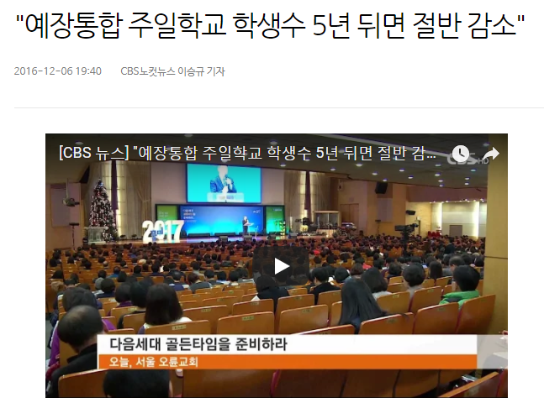

Slide 4
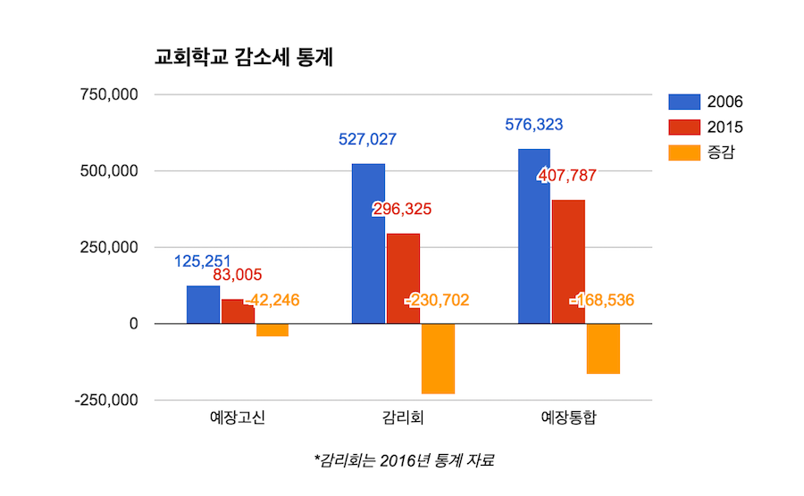

Slide 5
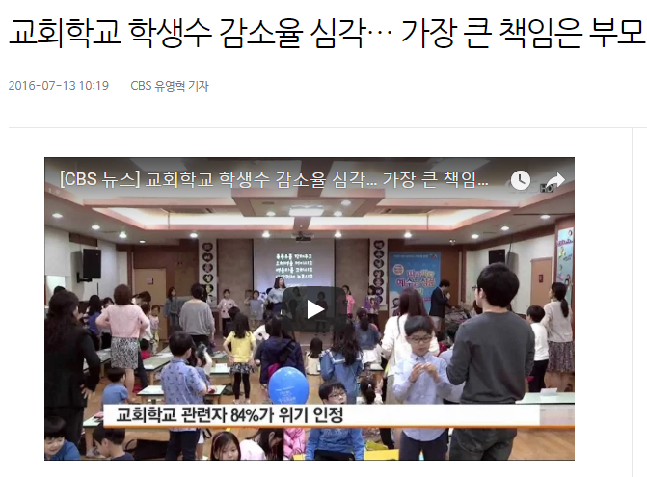

Ⅱ. 법인사업소개
주일학교가 살아야 교회가 산다
● 교회학교 학생수 감소 심각
2016년도 CBS뉴스 ‘교회학교 학생수 감소 심각’
2003년과 대비해 중고등학교 학생수
3,680,103명 -> 3,697,492명(0.5% 증가)
중고등부 학생수(예장통합)
179,472명 -> 157,409명 (12.3% 감소)
● 교육부서가 해답이다.
앞으로의 교회는 고령화가 되며 재정적으로 감당하기 어려운 교회는 무너질 것이다. 앞으로 교회를 옮기고 선택하는 가장 중요한 기준은 주일학교의 유무일 것이다. 또한 그 주일학교의 교육수준은 어느 정도 인가일 것이다. 주일학교가 살아야 교회가 산다.
– 2020 2040 한국교회 미래지도 중 -
교사지원
학부모지원

Slide 6
Ⅱ. 법인사업소개
어떻게 주일학교를 살릴 것인가?
교사지원
학부모지원

Slide 7
공적지원체계를 통하여
Ⅱ. 법인사업소개
교회지원사업
공교육지원사업
주일학교와 지역사회를 살리는 마을목회
학생지원
교사지원
학부모지원
문화지원
교육지원

Slide 8
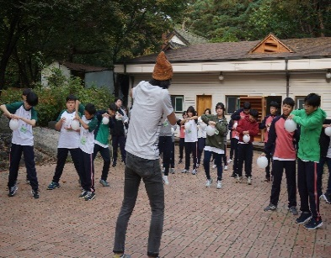
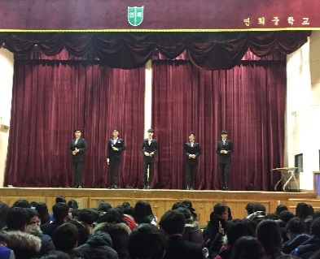
사업소개
Ⅱ. 법인사업소개
공교육지원사업
지역사회와 함께하는 건강한 학교 만들기(문화체육관광부사업)
사)더불어배움과 문화체육관광부, 지역학교와 지역마을이 함께하는 학생지원프로그램으로 2013년부터 진행되고 있습니다. 칼라테라피, 마임, 진로, 독서 등의 다양한 교육 컨텐츠들과, 문화 공연을 함께 결합시킨 형태의 프로그램입니다.
● 찾아가는 청소년 공감 음악회(6회)
학교, 마을 등 문화소외계층 및 학업스트레스에 시달린 청소년들에게 다양한 장르의 음악을 음악가의 참여를 통해, 음악테라피, 작은음악회 등의 학생 참여 교육프로그램으로 음악을 통한 소통과 공감의 능력 향상하도록 합니다.
● 청소년 공감 페스티벌(7회)
칼라테라피를 통해 청소년들이 자신에 대한 이해와 수용이 이루어지도록 하며, 마임을 통해 수용된 상대방과의 감정을 소통하게 합니다. 이렇게 이루어진 건강한 공감대를 학생들을 위한 음악회를 통한 문화적 공감대로 연결되도록 합니다.
● 청소년 공감캠프(4회)
공감캠프는 진로특강과 청소년음악회, 칼라테라피, 마임테라피 등, 나를 찾아가기 등의 비교과적 문화예술컨텐츠를 활용하여 진행됩니다. 이를 통해 청소년들이 자아를 성찰하고, 교유관계를 향상시키며, 창의력 개발과 자기 개발을 할 수 있도록 돕습니다.
교사지원
학부모지원

Slide 9
사업소개
Ⅱ. 법인사업소개
공교육지원사업
학교케어프로그램(서울시/고양시)
학생-교사-학부모를 위한 공교육지원 종합지원프로그램으로 2016년 서울시서부교육청, 은평구-서대문구-마포구와의 MOU를 통한 서울시서부교육청 관내 14개 중학교를 대상으로 시작되었으며 2017년에는 서울시 18개 중학교, 고양시 7개 학교로 확대하여 진행하고 있습니다.
공교육현장에서의 교사의 스트레스 해소와 힐링, 자존감 회복, 업무역량강화, 학생의 학업스트레스 해소, 공감과 소통, 창의성 개발과 문화감수성의 함양, 학부모의 자녀와의 소통과 자녀교육에 대한 교역량 강화 등을 목적으로 하고 있습니다.
● 학생공감페스티벌
마임테라피, 칼라테라피, 드라마테라피, 음악테라피 등의 비교과적 컨텐츠와 진로캠프, 독서캠프 등의 인문학교육, 다양한 문화예술 장르를 활용한 공연을 통하여 학생들이 학업스트레스와 반복되는 일상에서 벗어나 서로 간의 간에 소통과 공감을 증진시키고, 창의력과 상상력을 증진하며, 자신을 성찰하고 공동체와 소통하며, 행복한 기억을 공유하도록 하는 프로그램입니다.
● 교사공감힐링캠프
문화산책, 자연힐링을 통한 쉼과 만남, 인문학 소양을 위한 인문학특강, 교사들을 위한 작은 음악회,
마임테라피, 칼라테라피 등의 체험교육을 통한 교사로서의 건강한 정체성 재확립과 학교에서 일어나는 문제들에 대한 전문적 교육지원, 교사들간의 친밀한 관계강화를 목표로 하는 프로그램입니다
● 학부모아카데미
독서, 자아성찰, 인문학산책, 진로선택, 가족치료, 다중지능. 뇌과학, 융합예술교육, 사춘기자녀의 성교육 등 학부모에게 필요한 전문 강연을 통하여 학부모들이 자녀를 양육하며 당면하는 문제들을 다차원적으로 이해하고 공유하며, 자녀의 진로지도와 인성교육을 해낼 수 있는 부모의 역량을 강화하는 프로그램입니다.
교사지원
학부모지원

Slide 10
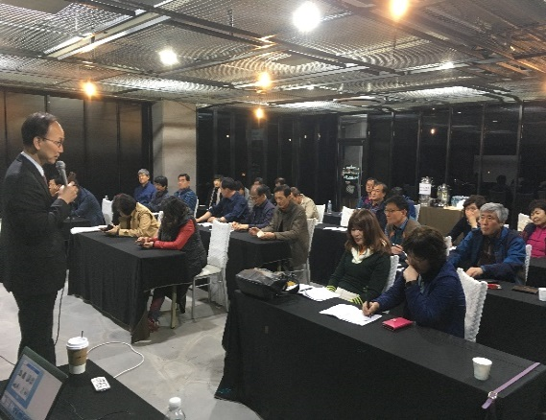
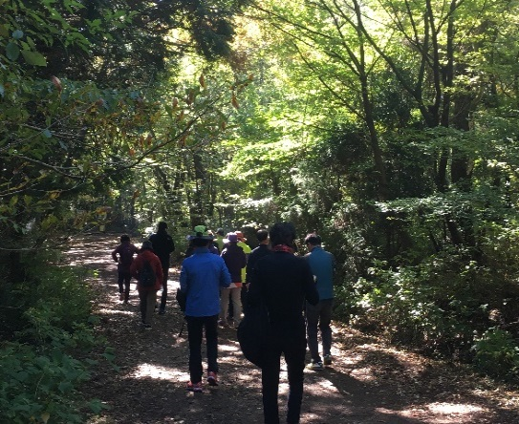
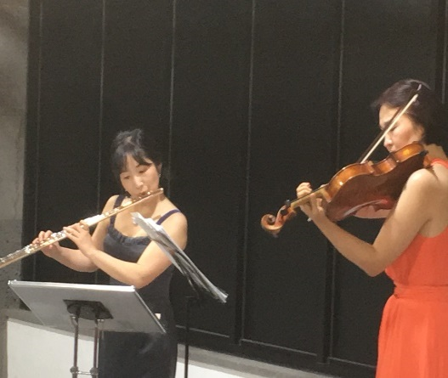
사업소개
Ⅱ. 법인사업소개
공교육지원사업
교장연수프로그램(서울시/고양시)
학교는 공공적인 사명(public mission)과 그 책임에 의해 조직된 장소로 교장은 그 공공적인 사명과 책임을 맡고 있는 공교육의 전문가임과 동시에 학교의 운영자로 그 역할이 매우 중요합니다. 이를 위해 2013년부터 교장 선생님들을 위한 프로그램을 진행하고 있습니다.
프로그램은 다양한 분야의 전문가들의 강의와 음악회와 자연/문화 힐링프로그램, 토론회 등으로 구성됩니다. 이를 통해 인문학적 통찰을 높이며, 대한민국공교육 현장의 리더그룹으로서 건강한 교제의 자리로 고민을 나누고 협력방안을 함께 모색하고, 건강한 학교만들기의 주체로써 학생과 교사, 학부모들을 위한 사회적 안정망을 구축하는 장이 되도록 하고 있습니다.
2013년부터 은평구 관내 교장선생님들을 대상으로 진행되었으며, 2016년부터는 서울시서부교육청관내 46개 중등교장들을 위한 ‘중등교장리더스클럽’와 대구지역 교장들을 위한 ‘교장공감캠프’를 진행하고 있습니다.
교사지원
학부모지원

Slide 11
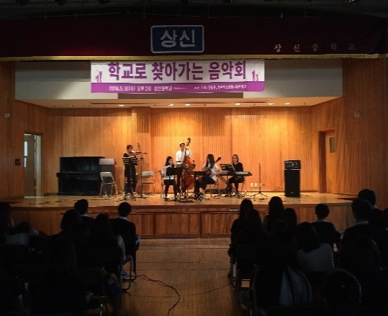
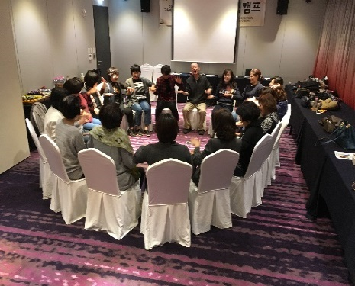
사업소개
Ⅱ. 법인사업소개
공교육지원사업
학교로 찾아가는 판타지극장/학교로 찾아가는 음악회
클래식, 재즈, 힙합, POP, 인디밴드 등의 다양한 음악가 풀과 마임공연, 마술, 프리스타일 농구 등의 문화공연을 결합한 종합예술프로그램으로 진행됩니다. 특히 2016년부터는 서울교육청 관내에서 공연시설 부족 등의 문화예술 소외지역에 속하는 은평구의 학교들을 위한 사업을 적극적으로 진행하고 있습니다. 이를 위해 주민참여예산과 공모사업을 통하여 초·중·고 학생들을 위한 ‘학교로 찾아가는 음악회’를 2016년과 2017년 각 10개 교에 지원하였습니다. 2018년도에는 ‘은평청년참여위원회’ 심사를 통한 사업 참여가 확정되었으며, 10개교에서 프로그램이 진행될 예정에 있습니다.
교사힐링연수(대구교육청 교육연수원/부산교육청 교원치유힐링센터)
공교육 현장에서 발생되는 교사들의 스트레스를 해소하고, 동료 교사들과의 소통과 공감의 시간을 통해 교사로서의 자존감을 회복하도록 하는 교사지원 프로그램입니다.
(사)더불어배움의 교사공감힐링캠프는 2013년부터 진행되었으며 2013년 대구교육청 대구교육연수원과의 MOU를 통한 ‘대구에듀힐링’ 프로그램을, 2015년에는 경기도교육청맞춤장학사업인 ‘교사힐링캠프’를, 2016년도부터는 부산교육청 교원힐링센터와 함께 ‘교원치유힐링연수’를 진행하고 있습니다.
교사지원

Slide 12
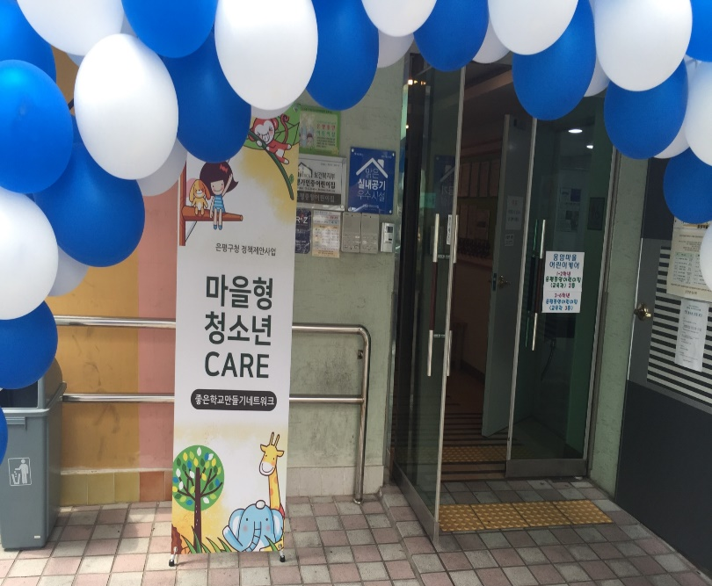
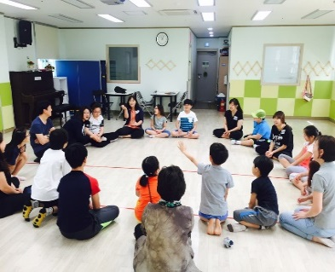
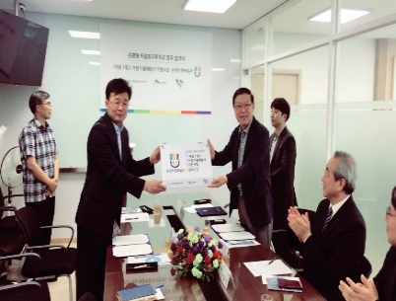
사업소개
Ⅱ. 법인사업소개
교회지원사업
마을착한배움터사업-마을형청소년케어(은평구)
지역의 교육사각지대에 있는 청소년들을 위해 (사)더불어배움이 지역의 학교, 교육거점, 지역자원 봉사자들과 함께 협력하여 건강한 마을교육 생태계 구성을 위해 은평구에서 2016년부터 진행되고 있는 마을토요학교입니다. 프로그램은 은평방과후지원센터와 은평복지센터와 협력을 통한 공교육현장과 지역교육거점의 1:1 매칭, 지자체의 예산지원, 공간활용을 위한 지역교회의 Open Space 제공과 기타지원을 통해서 운영되며, (사)더불어배움의 신뢰성 있는 공교육지원컨텐츠와 은평마을컨텐츠로 구성되어 있습니다. 또한 소정의 교육을 받은 지역의 자원봉사자들이 토요학교의 선생님으로서 청소년들의 교육에 참여 청소년들을 돌보고 있습니다.
2016년부터 은평구 주민참여예산 사업으로 시작되었으며, 2017년에는 은평구청, 은평방과후지원센터와 (사)더불어배움의 지역교육거점이 되는 교회가 마을착한배움터 MOU 협약을 체결하였습니다.
교사지원
학부모지원

Slide 13
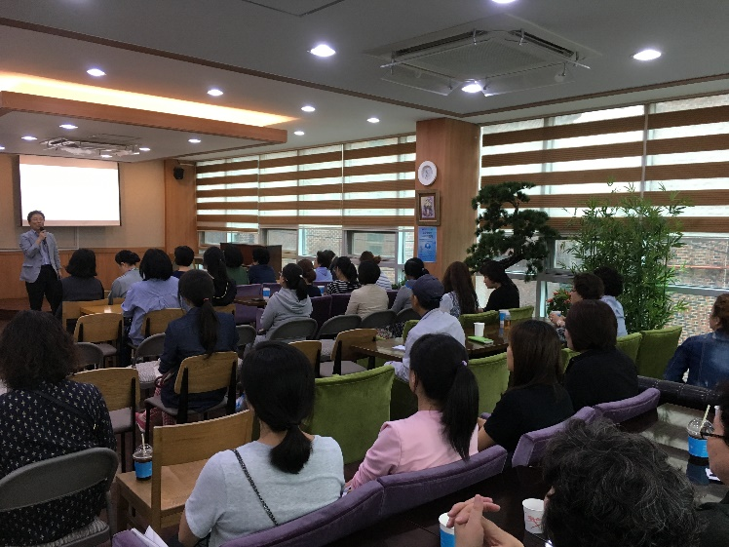
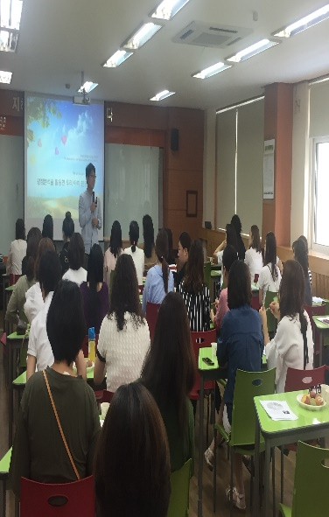
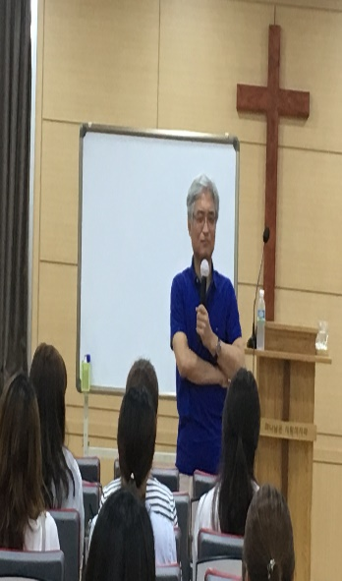
사업소개
Ⅱ. 법인사업소개
교회지원사업
주민인문학
주민인문학은 지역교회와 지역주민들을 위한 교회지원사업입니다. 지역사회에 필요한 주제들을 선정하여 전문 강사들을 통해 지역주민들에게 필요한 강의를 공급하고 있습니다. 교회는 지역사회에 현안들을 지역주민들에게 공급함으로 지역을 섬기며 지역구성원들과 소통의 장을 열어가고 있습니다.
2017년 주민인문학은 은평구를 중심으로 한 총 6개의 교회에서 각각 4~6번의 강의로 진행되었습니다. 특별히 작년 한해는 학부모들을 위한 인문학 시리즈를 진행하여 학부모들로부터 긍정적인 반응들이 있었습니다.
교사지원
학부모지원

Slide 14

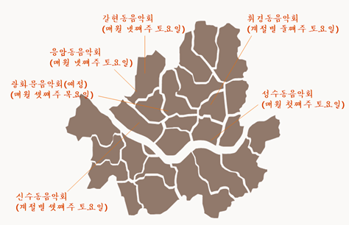
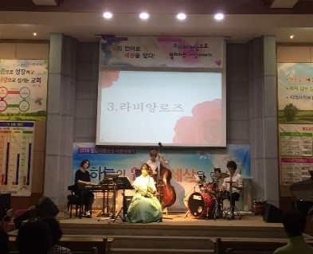
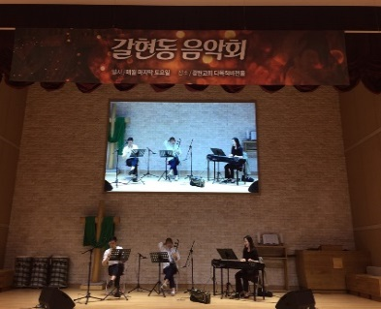
사업소개
Ⅱ. 법인사업소개
교회지원사업
마을음악회
건강한 마을문화생태계를 목적으로 전 세대를 대상으로 진행되고 있는 마을음악회로 문화예술 활동을 통한 지역사회의 공공성 이슈의 환기와, 수준높은 문화예술공연을 통한 마을의 정서적 안정감, 문화적 감수성, 지역구성원관의 관계성 회복을 돕고 있습니다.
우리마을토요음악회는 2008년부터 시작되어 2016년까지 5개 지역 정기음악회 40여회, 비정기음악회 200여회가 진행되었으며 2017년 9월부터는 현대해상의 후원으로 매월 셋째 주 목요일에 광화문에서 마을음악회가 새롭게 진행되고 있습니다.
교사지원
학부모지원

Slide 15
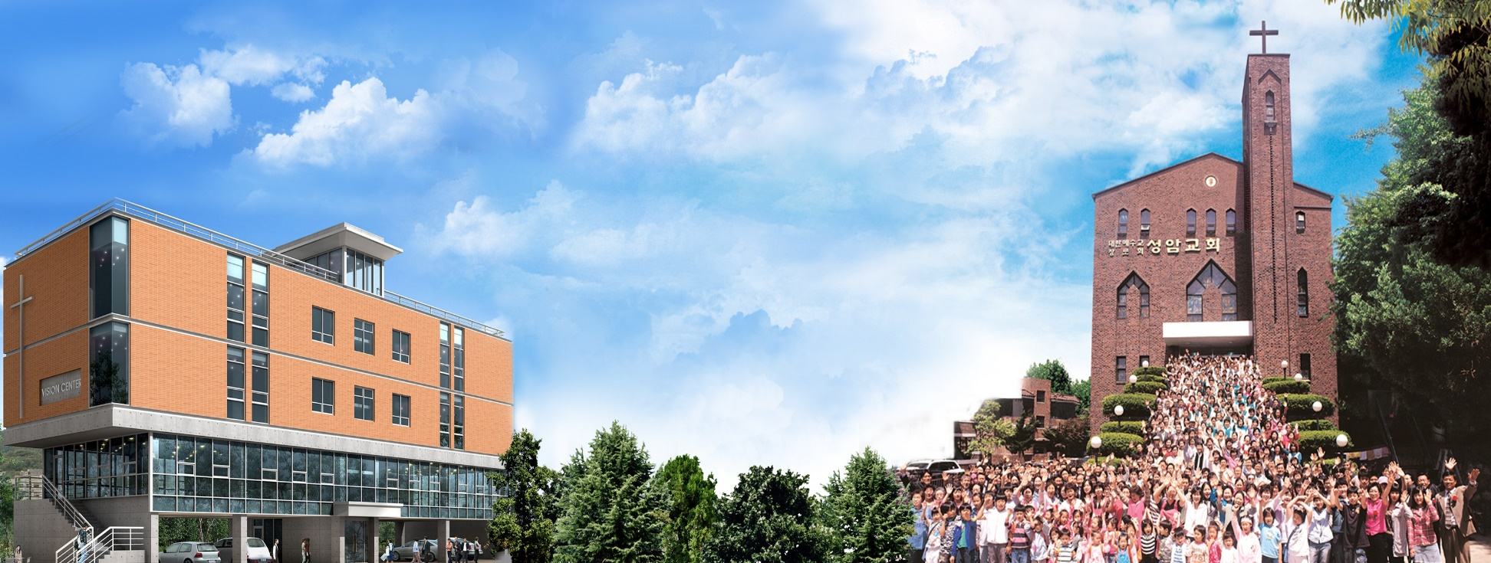
성암교회사례
Notes:
흑백 복사본 위에 밝기가 변하면서 색이 변경되는 애니메이션 그림
(고급)
이 슬라이드의 그림 효과를 재현하려면 다음을 실행합니다.
홈 탭의 슬라이드 그룹에서 레이아웃을 클릭한 다음 빈 화면을 클릭합니다.
삽입 탭의 이미지 그룹에서 그림을 클릭합니다. 그림 삽입 대화 상자에서 그림을 선택한 다음 삽입을 클릭합니다.
그림 도구 아래의 서식 탭에 있는 크기 그룹에서 크기 및 위치 대화 상자 표시 아이콘을 클릭합니다. 그림 서식 대화 상자에서 이미지를 자르거나 크기를 조정하여 높이를 9.09 cm로 설정하고, 너비를 20.32 cm로 설정합니다. 그림을 자르려면 왼쪽 창에서 자르기를 클릭하고 오른쪽 창의 자르기 위치에서 높이, 너비, 왼쪽, 위쪽 상자에 원하는 값을 입력합니다. 그림 크기를 조정하려면 왼쪽 창에서 크기를 클릭하고 오른쪽 창의 크기 및 회전에서 높이 및 너비 상자에 원하는 값을 입력합니다.
그림 도구 아래의 서식 탭에 있는 조정 그룹에서 색을 클릭한 다음 다시 칠하기에서 진한 파랑, 텍스트 색 2 어둡게(두 번째 행 왼쪽에서 첫 번째 옵션)를 클릭합니다.
또한 그림 도구 아래의 서식 탭에 있는 그림 스타일 그룹에서 그림 효과를 클릭하고 그림자를 가리킨 다음 안쪽에서 안쪽 대각선 왼쪽 위(첫 번째 행 왼쪽에서 첫 번째 옵션)를 클릭합니다.
그림을 끌어 슬라이드 중간에 배치합니다.
홈 탭의 클립보드 그룹에서 복사 옆의 화살표를 클릭한 다음 복제를 클릭합니다.
Ctrl 키를 누른 상태로 슬라이드에서 두 그림을 모두 선택합니다. 홈 탭의 그리기 그룹에서 정렬을 클릭하고 맞춤을 가리킨 후에 다음을 실행합니다.
슬라이드에 맞춤을 클릭합니다.
가운데 맞춤을 클릭합니다.
선택한 개체 맞춤을 클릭합니다.
중간 맞춤을 클릭합니다.
복제된(위쪽) 그림을 선택합니다. 그림 도구 아래의 서식 탭에 있는 크기 그룹에서 크기 및 위치 대화 상자 표시 아이콘을 클릭합니다. 그림 서식 대화 상자에서 이미지를 자르거나 크기를 조정하여 너비를 5.93 cm로 설정합니다. 그림을 자르려면 왼쪽 창에서 자르기를 클릭하고 오른쪽 창의 자르기 위치에서 높이, 너비, 왼쪽, 위쪽 상자에 원하는 값을 입력합니다. 그림 크기를 조정하려면 왼쪽 창에서 크기를 클릭하고 오른쪽 창의 크기 및 회전에서 높이 및 너비 상자에 원하는 값을 입력합니다.
그림 도구 아래의 서식 탭에 있는 조정 그룹에서 색을 클릭한 다음 다시 칠하기 아래에서 다시 칠하기 없음을 클릭합니다.
홈 탭의 그리기 그룹에서 도형을 클릭한 다음 사각형에서 직사각형(왼쪽에서 첫 번째 옵션)을 클릭합니다. 슬라이드에서 마우스를 끌어 직사각형을 그립니다.
직사각형을 선택합니다. 그리기 도구 아래의 서식 탭에 있는 크기 그룹에서 다음을 실행합니다.
도형 높이 상자에 19.05 cm를 입력합니다.
도형 너비 상자에 5.93 cm를 입력합니다.
직사각형을 선택합니다. 그리기 도구 아래의 서식 탭에 있는 도형 스타일 그룹에서 도형 윤곽선을 클릭한 다음 윤곽선 없음을 클릭합니다.
그리기 도구 아래의 서식 탭에 있는 도형 스타일 그룹에서 도형 채우기를 클릭하고 그라데이션을 가리킨 다음 기타 그라데이션을 클릭합니다. 도형 서식 대화 상자의 왼쪽 창에서 채우기를 클릭하고 채우기 창에서 그라데이션 채우기를 선택한 후에 다음을 실행합니다.
종류 목록에서 선형을 선택합니다.
각도 상자에 90을 입력합니다.
슬라이더에 중지점이 두 개 나타날 때까지 그라데이션 중지점에서 그라데이션 중지점 추가 또는 그라데이션 중지점 제거를 클릭합니다.
또한 그라데이션 중지점 아래에서 그라데이션 중지점을 다음과 같이 사용자 지정합니다.
슬라이더에서 첫 번째 중지점을 선택하고 다음을 실행합니다.
위치 상자에 0%를 입력합니다.
색 옆의 단추를 클릭한 다음 테마 색 아래에서 흰색, 배경 1(첫 번째 행 왼쪽에서 첫 번째 옵션)을 클릭합니다.
투명도 상자에 55%를 입력합니다.
슬라이더에서 두 번째 중지점을 선택하고 다음을 실행합니다.
위치 상자에 100%를 입력합니다.
색 옆의 단추를 클릭한 다음 테마 색 아래에서 흰색, 배경 1(첫 번째 행 왼쪽에서 첫 번째 옵션)을 클릭합니다.
투명도 상자에 100%를 입력합니다.
슬라이드에서 복제된 그림이 가려지도록 직사각형을 끕니다.
직사각형을 선택합니다. 홈 탭의 그리기 그룹에서 정렬을 클릭한 후에 다음을 실행합니다.
맞춤을 가리킨 다음 슬라이드에 맞춤을 클릭합니다.
맞춤을 가리킨 다음 중간 맞춤을 클릭합니다.
뒤로 보내기를 클릭합니다.
홈 탭의 그리기 그룹에서 도형을 클릭한 다음 사각형에서 직사각형(왼쪽에서 첫 번째 옵션)을 클릭합니다. 슬라이드에서 마우스를 끌어 다른 직사각형을 그립니다.
직사각형을 선택합니다. 그리기 도구 아래의 서식 탭에 있는 크기 그룹에서 다음을 실행합니다.
도형 높이 상자에 10.16 cm를 입력합니다.
도형 너비 상자에 6.77 cm를 입력합니다.
그리기 도구 아래의 서식 탭에 있는 도형 스타일 그룹에서 도형 채우기를 클릭하고 그라데이션을 가리킨 다음 채우기 없음을 클릭합니다.
그리기 도구 아래의 서식 탭에 있는 도형 스타일 그룹에서 도형 서식 대화 상자 표시 아이콘을 클릭합니다. 도형 서식 대화 상자의 왼쪽 창에서 선 색을 클릭하고 선 색 창에서 실선을 선택한 후에 다음을 실행합니다.
색 옆의 단추를 클릭한 다음 테마 색 아래에서 흰색, 배경 1(첫 번째 행 왼쪽에서 첫 번째 옵션)을 클릭합니다.
투명도 상자에 70%를 입력합니다.
또한 도형 서식 대화 상자의 왼쪽 창에서 선 스타일을 클릭한 다음 선 스타일 창에서 다음을 실행합니다.
대비 상자에 0.75 pt를 입력합니다.
대시 종류 옆의 단추를 클릭한 다음 사각 점선(위에서 세 번째 옵션)을 클릭합니다.
점선 직사각형을 작은 컬러 그림 위로 끕니다.
Shift 키를 누른 상태로 슬라이드에서 점선 직사각형, 작은 그림 및 큰 그림을 선택합니다. 홈 탭의 그리기 그룹에서 정렬을 클릭하고 맞춤을 가리킨 후에 다음을 실행합니다.
선택한 개체 맞춤을 클릭합니다.
중간 맞춤을 클릭합니다.
삽입 탭의 텍스트 그룹에서 텍스트 상자를 클릭하고 슬라이드에서 마우스를 끌어 텍스트 상자를 그립니다.
텍스트 상자에 텍스트를 입력한 다음 선택합니다. 홈 탭의 글꼴 그룹에 있는 글꼴 목록에서 굴림을 선택한 다음 글꼴 크기 목록에서 24를 선택합니다. 그런 다음 글꼴 색 옆의 단추를 클릭하고 테마 색 아래에서 흰색, 배경 1(첫 번째 행 왼쪽에서 첫 번째 옵션)을 클릭합니다.
홈 탭의 단락 그룹에서 가운데 맞춤을 클릭하여 텍스트 상자에서 텍스트를 가운데에 맞춥니다.
슬라이드에서 텍스트 상자를 점선 직사각형 아래로 끕니다.
이 슬라이드의 배경 효과를 재현하려면 다음을 실행합니다.
슬라이드 배경 영역을 마우스 오른쪽 단추로 클릭한 다음 배경 서식을 클릭합니다. 배경 서식 대화 상자의 왼쪽 창에서 채우기를 클릭한 다음 채우기 창에서 단색 채우기를 선택합니다.
또한 채우기 창에서 색 옆의 단추를 클릭한 다음 테마 색 아래에서 검정, 텍스트 1, 15% 더 밝게(다섯 번째 행 왼쪽에서 두 번째 옵션)를 클릭합니다.
이 슬라이드의 애니메이션 효과를 재현하려면 다음을 실행합니다.
보기 탭의 확대/축소 그룹에서 확대/축소를 클릭한 다음 확대/축소 대화 상자의 배율 상자에 70%를 입력합니다. 참고: 확대/축소 대화 상자에서 맞춤의 선택을 취소해야 합니다.
슬라이드에서 점선 직사각형을 선택합니다. 애니메이션 탭의 고급 애니메이션 그룹에서 애니메이션 추가를 클릭한 다음 이동 경로 아래에서 사용자 지정 경로를 클릭합니다.
Shift 키를 누른 상태로 가로 직선 경로를 그린 다음 슬라이드에서 다음을 실행합니다.
점선 직사각형의 중심을 클릭하여 첫 번째 이동 경로 점을 만듭니다.
직사각형 오른쪽 가장자리를 1.3cm 정도 지난 위치를 클릭하여 두 번째 이동 경로 점을 만듭니다.
슬라이드 왼쪽 가장자리를 2 정도 지난 위치를 두 번 클릭하여 세 번째 및 마지막 이동 경로 점을 만듭니다.
슬라이드에서 자유형 이동 경로를 마우스 오른쪽 단추로 클릭한 다음 경로 방향 바꾸기를 클릭합니다.
애니메이션 탭의 타이밍 그룹에 있는 시작 목록에서 이전 효과와 함께를 선택합니다.
슬라이드에서 그라데이션이 채워진 직사각형을 선택합니다. 애니메이션 탭의 고급 애니메이션 그룹에서 효과 추가를 클릭한 다음 추가 나타내기 효과를 클릭합니다. 나타내기 효과 추가 대화 상자의 은은한 효과 아래에서 밝기 변화를 클릭한 다음 확인을 클릭합니다.
애니메이션 탭의 타이밍 그룹에 있는 시작 목록에서 이전 효과와 함께를 선택합니다.
애니메이션 탭의 타이밍 그룹에 있는 재생 시간 상자에 0.5를 입력합니다.
슬라이드에서 그라데이션이 채워진 직사각형을 선택합니다. 애니메이션 탭의 고급 애니메이션 그룹에서 효과 추가를 클릭한 다음 추가 이동 경로를 클릭합니다. 이동 경로 추가 대화 상자의 직선 및 곡선 경로에서 아래로를 클릭한 다음 확인을 클릭합니다.
애니메이션 탭의 타이밍 그룹에 있는 시작 목록에서 이전 효과와 함께를 선택합니다.
애니메이션 탭의 타이밍 그룹에 있는 재생 시간 상자에 2를 입력합니다.
슬라이드에서 아래로 이동 경로를 마우스 오른쪽 단추로 클릭한 다음 경로 방향 바꾸기를 클릭합니다.
슬라이드에서 작은 컬러 그림을 선택합니다. 애니메이션 탭의 고급 애니메이션 그룹에서 효과 추가를 클릭한 다음 추가 나타내기 효과를 클릭합니다. 나타내기 효과 추가 대화 상자의 은은한 효과 아래에서 밝기 변화를 클릭한 다음 확인을 클릭합니다.
애니메이션 탭의 타이밍 그룹에 있는 시작 목록에서 이전 효과와 함께를 선택합니다.
애니메이션 탭의 타이밍 그룹에 있는 재생 시간 상자에 2를 입력합니다.
애니메이션 탭의 타이밍 그룹에 있는 지연 상자에 1.5를 입력합니다.
슬라이드에서 텍스트 상자를 선택합니다. 애니메이션 탭의 고급 애니메이션 그룹에서 효과 추가를 클릭한 다음 추가 나타내기 효과를 클릭합니다. 나타내기 효과 추가 대화 상자의 은은한 효과 아래에서 밝기 변화를 클릭한 다음 확인을 클릭합니다.
애니메이션 탭의 타이밍 그룹에 있는 시작 목록에서 이전 효과와 함께를 선택합니다.
애니메이션 탭의 타이밍 그룹에 있는 재생 시간 상자에 1을 입력합니다.

Slide 16
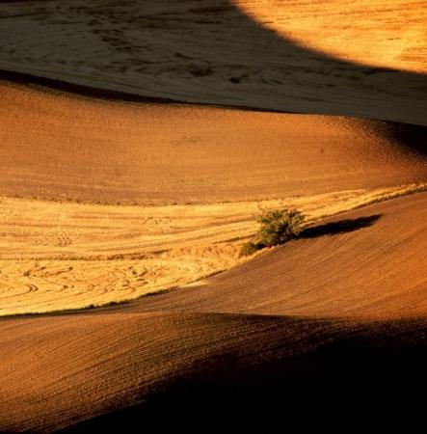
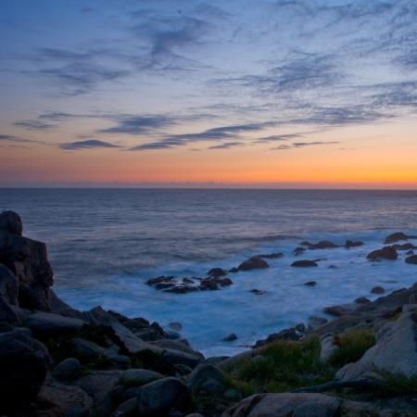

출발
기다림
교회론 안으로
들어가기
목회적 환경
공동체 안으로 들어가기
신학, 교회경험, 신앙경험, 은사 등
목회 환경, 지역 환경,
교회 공동체 환경 등
Notes:
색이 바랜 그림 및 텍스트가 있는 프레임
(중급)
이 슬라이드의 그림 효과를 재현하려면 다음을 실행합니다.
홈 탭의 슬라이드 그룹에서 레이아웃을 클릭한 다음 빈 화면을 클릭합니다.
삽입 탭의 이미지 그룹에서 그림을 클릭합니다.
그림 삽입 대화 상자에서 그림을 선택한 다음 삽입을 클릭합니다.
그림 도구 아래의 서식 탭에 있는 크기 그룹에서 크기 및 위치 대화 상자 표시 아이콘을 클릭합니다. 그림 서식 대화 상자에서 이미지를 자르거나 크기를 조정하여 높이를 7.62 cm로 설정하고, 너비를 7.62 cm로 설정합니다. 그림을 자르려면 왼쪽 창에서 자르기를 클릭하고 오른쪽 창의 자르기 위치에서 높이, 너비, 왼쪽, 위쪽 상자에 원하는 값을 입력합니다. 그림 크기를 조정하려면 왼쪽 창에서 크기를 클릭하고 오른쪽 창의 크기 및 회전에서 높이 및 너비 상자에 원하는 값을 입력합니다.
그림을 선택합니다. 홈 탭의 클립보드 그룹에서 복사 아래의 화살표를 클릭한 다음 복제를 클릭합니다.
복제된 그림을 원래 그림 아래 영역으로 이동합니다.
원래 그림을 선택합니다. 그림 도구 아래의 서식 탭에 있는 조정 그룹에서 색을 클릭한 다음 다시 칠하기에서 회색조(첫 번째 행 왼쪽에서 두 번째 옵션)를 클릭합니다.
또한 조정 그룹에서 수정을 클릭한 다음 그림 수정 옵션을 클릭합니다. 그림 서식 대화 상자의 왼쪽 창에서 그림 수정을 클릭한 다음 오른쪽 창에서 다음을 실행합니다.
밝기 상자에 55%를 입력합니다.
대비 상자에 -70%를 입력합니다.
복제된 그림을 선택합니다. 그림 도구 아래의 서식 탭에 있는 크기 그룹에서 자르기 아래의 화살표를 클릭하고 도형에 맞춰 자르기를 가리킨 다음 기본 도형에서 프레임(두 번째 행 왼쪽에서 네 번째 옵션)을 클릭합니다. 노란색 마름모꼴 조정 핸들을 클릭하고 끌어서 프레임을 넓히거나 좁힙니다.
삽입 탭의 이미지 그룹에서 그림을 클릭합니다.
그림 삽입 대화 상자에서 다른 그림을 선택한 다음 삽입을 클릭합니다.
새 그림을 선택합니다. 그림 도구 아래의 서식 탭에 있는 크기 그룹에서 크기 및 위치 대화 상자 표시 아이콘을 클릭합니다. 그림 서식 대화 상자에서 이미지를 자르거나 크기를 조정하여 높이를 7.62 cm로 설정하고, 너비를 7.62 cm로 설정합니다. 그림을 자르려면 왼쪽 창에서 자르기를 클릭하고 오른쪽 창의 자르기 위치에서 높이, 너비, 왼쪽, 위쪽 상자에 원하는 값을 입력합니다.
그림 크기를 조정하려면 왼쪽 창에서 크기를 클릭하고 오른쪽 창의 크기 및 회전에서 높이 및 너비 상자에 원하는 값을 입력합니다.
새 그림을 선택합니다. 홈 탭의 클립보드 그룹에서 복사 아래의 화살표를 클릭한 다음 복제를 클릭합니다.
복제된 그림을 원래 그림 아래 영역으로 이동합니다.
원래 그림을 선택합니다. 그림 도구 아래의 서식 탭에 있는 조정 그룹에서 색을 클릭한 다음 다시 칠하기에서 회색조(첫 번째 행 왼쪽에서 두 번째 옵션)를 클릭합니다.
또한 조정 그룹에서 수정을 클릭한 다음 그림 수정 옵션을 클릭합니다. 그림 서식 대화 상자의 왼쪽 창에서 그림 수정을 클릭한 다음 오른쪽 창에서 다음을 실행합니다.
밝기 상자에 55%를 입력합니다.
대비 상자에 -70%를 입력합니다.
복제된 그림을 선택합니다. 그림 도구 아래의 서식 탭에 있는 크기 그룹에서 자르기 아래의 화살표를 클릭하고 도형에 맞춰 자르기를 가리킨 다음 기본 도형에서 프레임(두 번째 행 왼쪽에서 네 번째 옵션)을 클릭합니다. 노란색 마름모꼴 조정 핸들을 클릭하고 끌어서 프레임 너비를 첫 프레임과 동일하게 조정합니다.
Shift 키를 누른 상태로 두 프레임을 모두 선택합니다. 홈 탭의 그리기 그룹에서 도형 효과를 클릭하고 입체 효과를 가리킨 다음 3차원 옵션을 클릭합니다. 도형 서식 대화 상자의 왼쪽 창에서 3차원 서식 을 클릭한 다음 오른쪽 창의 입체 효과에서 다음을 실행합니다.
위쪽 옆의 단추를 클릭한 다음 입체 효과 아래에서 둥글게(첫 번째 행 왼쪽에서 첫 번째 옵션)를 클릭합니다.
위쪽 옆에 있는 너비 상자에 6 pt를 입력합니다.
위쪽 옆에 있는 높이 상자에 6 pt를 입력합니다.
또한 도형 서식 대화 상자의 왼쪽 창에서 그림자를 클릭한 다음 오른쪽 창에서 다음을 실행합니다.
미리 설정 옆의 단추를 클릭한 다음 바깥쪽 아래에서 오프셋 아래쪽(첫 번째 행 왼쪽에서 두 번째 옵션)을 클릭합니다.
흐리게 상자에 30 pt를 입력합니다.
간격 상자에 18 pt를 입력합니다.
Shift 키를 누른 상태로 프레임 중 하나와 해당하는 회색조 그림을 선택합니다. 홈 탭의 그리기 그룹에서 정렬을 클릭하고 다음을 실행하여 프레임을 회색조 그림 바로 위에 배치합니다.
맞춤을 가리킨 다음 선택한 개체 맞춤을 클릭합니다.
맞춤을 가리킨 다음 가운데 맞춤을 클릭합니다.
맞춤을 가리킨 다음 중간 맞춤을 클릭합니다.
그룹을 클릭합니다.
다른 프레임과 해당하는 회색조 그림을 선택하고 14단계를 반복합니다.
각 그룹을 선택한 다음 끌어서 슬라이드의 원하는 위치에서 그룹이 서로 인접하도록 배치합니다.
Shift 키를 누른 상태로 두 그룹을 모두 선택합니다. 홈 탭의 그리기 그룹에서 정렬을 클릭하고 맞춤을 가리킨 다음 중간 맞춤을 클릭합니다.
이 슬라이드의 텍스트 효과를 재현하려면 다음을 실행합니다.
삽입 탭의 텍스트 그룹에서 텍스트 상자를 클릭하고 슬라이드에서 마우스를 끌어 텍스트 상자를 그립니다.
텍스트 상자에 텍스트를 입력하고 선택한 다음 홈 탭의 글꼴 그룹에 있는 글꼴 목록에서 바탕을 선택하고 글꼴 크기 상자에 30을 입력합니다.
홈 탭의 단락 그룹에서 가운데 맞춤을 클릭하여 텍스트를 슬라이드 가운데에 맞춥니다.
그리기 도구 아래의 서식 탭에 있는 WordArt 스타일 그룹에서 텍스트 채우기 옆의 화살표를 클릭한 다음 테마 색 아래에서 흰색, 배경 1, 50% 더 어둡게(여섯 번째 행 왼쪽에서 첫 번째 옵션)를 클릭합니다.
슬라이드에서 텍스트 상자를 끌어 프레임 중 하나의 안에 배치합니다.
1-5단계를 반복하여 다른 프레임의 텍스트를 작성합니다.
이 슬라이드의 가로줄 효과를 재현하려면 다음을 실행합니다.
홈 탭의 그리기 그룹에서 도형을 클릭한 다음 선에서 선(왼쪽에서 첫 번째 옵션)을 클릭합니다.
Shift 키를 누른 상태로 슬라이드에서 마우스를 끌어 가로 직선을 그립니다.
선을 선택합니다. 그리기 도구 아래의 서식 탭에 있는 크기 그룹에서 도형 너비 상자에 10을 입력합니다.
홈 탭의 그리기 그룹 오른쪽 아래에 있는 도형 서식 대화 상자 표시 아이콘을 클릭합니다. 도형 서식 대화 상자의 왼쪽 창에서 선 색을 클릭한 다음 오른쪽 창에서 다음을 실행합니다.
실선을 선택합니다.
색 옆의 단추를 클릭한 다음 테마 색 아래에서 흰색, 배경 1, 35% 더 어둡게(다섯 번째 행 왼쪽에서 첫 번째 옵션)를 클릭합니다.
또한 도형 서식 대화 상자의 왼쪽 창에서 선 스타일을 클릭한 다음 오른쪽 창의 너비 상자에 0.75 pt를 입력합니다.
홈 탭의 클립보드 그룹에서 복사 아래의 화살표를 클릭한 다음 복제를 클릭합니다.
Shift 키를 누른 상태로 슬라이드에서 두 선을 모두 선택합니다.
홈 탭의 그리기 그룹에서 정렬을 클릭한 다음 맨 뒤로 보내기를 클릭합니다.
두 선을 모두 끌어서 그림과 프레임 뒤에 배치합니다.
홈 탭의 그리기 그룹에서 정렬을 클릭하고 맞춤을 가리킨 후에 다음을 실행합니다.
슬라이드에 맞춤을 클릭합니다.
가운데 맞춤을 클릭합니다.
이 슬라이드의 배경을 재현하려면 다음을 실행합니다.
디자인 탭의 배경 그룹에서 배경 스타일 옆의 화살표를 클릭하고 스타일 5(두 번째 행 왼쪽에서 첫 번째 옵션)를 클릭합니다. (참고: 여러 슬라이드가 포함된 PowerPoint 프레젠테이션에서 이 작업을 수행하면 배경 스타일이 모든 슬라이드에 적용됩니다.

Slide 17
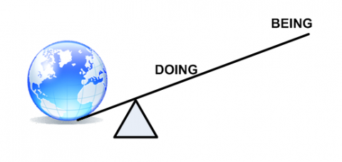
변화를 위한 지렛대
신학적 점검
인문학 공부
전문가들과의 만남
지역 사회와의 만남
컨설팅
지역과 함께 하는 프로그램
교회론 공부
평신도들의 신학적 성숙을 위한 노력들
Notes:
반사 효과 및 흐린 배경이 있는 그림
(초급)
이 슬라이드의 그림 효과를 재현하려면 다음을 실행합니다.
홈 탭의 슬라이드 그룹에서 레이아웃을 클릭한 다음 빈 화면을 클릭합니다.
삽입 탭의 이미지 그룹에서 그림을 클릭합니다.
그림 삽입 대화 상자에서 그림을 선택한 다음 삽입을 클릭합니다.
그림을 선택합니다. 그림 도구 아래의 서식 탭에 있는 크기 그룹에서 자르기 아래의 화살표를 클릭하고 도형에 맞춰 자르기를 가리킨 다음 사각형 아래에서 대각선 방향의 모서리가 둥근 사각형을 클릭합니다.
또한 그림 도구 아래의 서식 탭에 있는 크기 그룹에서 크기 및 위치 대화 상자 표시 아이콘을 클릭합니다. 그림 서식 대화 상자에서 이미지를 자르거나 크기를 조정하여 높이를 5.08 cm로 설정하고, 너비를 6.42 cm로 설정합니다. 그림을 자르려면 왼쪽 창에서 자르기를 클릭하고 오른쪽 창의 자르기 위치에서 높이, 너비, 왼쪽, 위쪽 상자에 원하는 값을 입력합니다. 그림 크기를 조정하려면 왼쪽 창에서 크기를 클릭하고 오른쪽 창의 크기 및 회전에서 높이 및 너비 상자에 원하는 값을 입력합니다.
또한 그림 서식 대화 상자의 오른쪽 창에서 반사를 클릭하고 반사 창의 미리 설정 목록에서 1/2 반사, 터치를 클릭합니다.
삽입 탭의 이미지 그룹에서 그림을 클릭합니다.
그림 삽입 대화 상자에서 다른 그림을 선택한 다음 삽입을 클릭합니다. 이 과정을 반복하여 슬라이드에 그림을 세 개 삽입합니다.
두 번째 그림을 선택합니다. 그림 도구 아래의 서식 탭에 있는 크기 그룹에서 크기 및 위치 대화 상자 표시 아이콘을 클릭합니다. 그림 서식 대화 상자에서 이미지를 자르거나 크기를 조정하여 높이를 5.08 cm로 설정하고, 너비를 6.42 cm로 설정합니다. 그림을 자르려면 왼쪽 창에서 자르기를 클릭하고 오른쪽 창의 자르기 위치에서 높이, 너비, 왼쪽, 위쪽 상자에 원하는 값을 입력합니다. 그림 크기를 조정하려면 왼쪽 창에서 크기를 클릭하고 오른쪽 창의 크기 및 회전에서 높이 및 너비 상자에 원하는 값을 입력합니다.
세 번째 그림을 선택합니다. 그림 도구 아래의 서식 탭에 있는 크기 그룹에서 크기 및 위치 대화 상자 표시 아이콘을 클릭합니다. 그림 서식 대화 상자에서 이미지를 자르거나 크기를 조정하여 높이를 5.08 cm로 설정하고, 너비를 6.42 cm로 설정합니다. 그림을 자르려면 왼쪽 창에서 자르기를 클릭하고 오른쪽 창의 자르기 위치에서 높이, 너비, 왼쪽, 위쪽 상자에 원하는 값을 입력합니다. 그림 크기를 조정하려면 왼쪽 창에서 크기를 클릭하고 오른쪽 창의 크기 및 회전에서 높이 및 너비 상자에 원하는 값을 입력합니다.
첫 번째 그림을 선택합니다. 홈 탭의 클립보드 그룹에서 서식 복사를 클릭합니다. 서식 복사 커서가 표시된 상태로 슬라이드에서 두 번째 그림을 클릭합니다.
첫 번째 그림을 선택합니다. 홈 탭의 클립보드 그룹에서 서식 복사를 클릭합니다. 서식 복사 커서가 표시된 상태로 슬라이드에서 세 번째 그림을 클릭합니다.
Ctrl 키를 누른 상태로 세 그림을 모두 선택합니다. 홈 탭의 그리기 그룹에서 정렬을 클릭하고 맞춤을 가리킨 후에 다음을 실행합니다.
선택한 개체 맞춤을 클릭합니다.
중간 맞춤을 클릭합니다.
이 슬라이드의 배경 효과를 재현하려면 다음을 실행합니다.
삽입 탭의 이미지 그룹에서 그림을 클릭합니다.
그림 삽입 대화 상자에서 그림을 선택한 다음 삽입을 클릭합니다.
그림을 선택합니다. 그림 도구 아래의 서식 탭에 있는 크기 그룹에서 크기 및 위치 대화 상자 표시 아이콘을 클릭합니다. 그림 서식 대화 상자에서 이미지를 자르거나 크기를 조정하여 높이를 19.05 cm로 설정하고, 너비를 25.4 cm로 설정합니다. 그림을 자르려면 왼쪽 창에서 자르기를 클릭하고 오른쪽 창의 자르기 위치에서 높이, 너비, 왼쪽, 위쪽 상자에 원하는 값을 입력합니다. 그림 크기를 조정하려면 왼쪽 창에서 크기를 클릭하고 오른쪽 창의 크기 및 회전에서 높이 및 너비 상자에 원하는 값을 입력합니다.
또한 그림 서식 대화 상자의 왼쪽 창에서 꾸밈 효과를 클릭하고 꾸밈 효과 창에서 다음을 실행합니다.
미리 설정 옆의 단추를 클릭한 다음 흐리게(두 번째 행 왼쪽에서 다섯 번째 옵션)를 클릭합니다.
반경 상자에 30을 입력합니다.
홈 탭의 그리기 그룹에서 도형을 클릭하고 사각형에서 직사각형(왼쪽에서 첫 번째 옵션)을 클릭합니다.
슬라이드에서 마우스를 끌어 직사각형을 그립니다.
직사각형을 선택합니다. 그리기 도구 아래의 서식 탭에 있는 크기 그룹에서 높이 상자에 19.05 cm를 입력하고, 너비 상자에 25.4 cm를 입력합니다.
또한 그리기 도구 아래의 서식 탭에 있는 도형 스타일 그룹에서 도형 채우기를 클릭하고 그라데이션을 가리킨 다음 기타 그라데이션을 클릭합니다. 도형 서식 대화 상자의 왼쪽 창에서 채우기를 클릭하고 채우기 창에서 그라데이션 채우기를 선택한 후에 다음을 실행합니다.
종류 목록에서 방사형을 선택합니다.
방향 목록에서 가운데에서를 선택합니다.
슬라이더에 중지점이 두 개 나타날 때까지 그라데이션 중지점에서 그라데이션 중지점 추가 또는 그라데이션 중지점 제거를 클릭합니다.
또한 그라데이션 중지점 아래에서 그라데이션 중지점을 다음과 같이 사용자 지정합니다.
슬라이더 왼쪽에서 첫 번째 중지점을 선택하고 다음을 실행합니다.
위치 상자에 0%를 입력합니다.
색 옆의 단추를 클릭한 다음 테마 색 아래에서 흰색, 배경 1(첫 번째 행 왼쪽에서 첫 번째 옵션)을 클릭합니다.
투명도 상자에 60%를 입력합니다.
슬라이더 왼쪽에서 두 번째 중지점을 선택하고 다음을 실행합니다.
위치 상자에 100%를 입력합니다.
색 옆의 단추를 클릭한 다음 테마 색 아래에서 흰색, 배경 1(첫 번째 행 왼쪽에서 첫 번째 옵션)을 클릭합니다.
투명도 상자에 0%를 입력합니다.
또한 도형 서식 대화 상자의 오른쪽 창에서 선 색을 클릭하고 선 색 창에서 선 없음을 선택합니다.
도형을 선택합니다. 홈 탭의 그리기 그룹에서 정렬을 클릭하고 맞춤을 가리킨 후에 다음을 실행합니다.
슬라이드에 맞춤을 클릭합니다.
중간 맞춤을 클릭합니다.
가운데 맞춤을 클릭합니다.
홈 탭의 그리기 그룹에서 정렬을 클릭한 다음 맨 뒤로 보내기를 클릭합니다.
배경 그림을 선택합니다. 홈 탭의 그리기 그룹에서 정렬을 클릭한 다음 맨 뒤로 보내기를 클릭합니다.

Slide 18

목회지원군 필요
공교회기관
신학자들
지역사회 전문가
인문학(자)
지역사회 리더
지역사회 목회자
목회적 지원군을 향한 헌신
Notes:
반원
(고급)
이 슬라이드에서 효과를 재현하려면 다음을 실행합니다.
홈 탭의 슬라이드 그룹에서 레이아웃을 클릭한 다음 빈 화면을 클릭합니다.
디자인 탭의 테마 그룹에서 색 옆의 화살표를 클릭하고 메트로를 클릭합니다.
삽입 탭의 미디어 그룹에서 비디오를 클릭하고 비디오 파일을 클릭합니다.
비디오 삽입 대화 상자의 왼쪽 창에서 비디오가 포함된 드라이브나 라이브러리를 클릭합니다. 대화 상자 오른쪽 창에서 원하는 비디오를 클릭하고 삽입을 클릭합니다.
팁: 이 슬라이드에서 비디오를 가장 효율적으로 표시하려면 정사각형 비디오를 삽입하거나, 자르기 도구를 사용하여 슬라이드에서 비디오를 정사각형으로 표시합니다.
비디오 도구 아래의 서식 탭에 있는 비디오 스타일 그룹에서 비디오 셰이프 오른쪽의 화살표를 클릭하고 기본 도형에서 현(두 번째 행 왼쪽에서 두 번째 옵션)을 선택합니다.
위쪽의 노란색 조정 핸들을 시계 반대 방향으로 끌다가 아래쪽 가운데 크기 조정 핸들이 있는 아래쪽 가운데 위치에서 멈춥니다.
두 번째 노란색 조정 핸들을 시계 반대 방향으로 끌다가 위쪽 가운데 크기 조정 핸들이 있는 위쪽 가운데 위치에서 멈춰 반원을 만듭니다.
비디오를 선택하고 홈 탭의 그리기 그룹에서 정렬을 클릭한 후에 맞춤을 가리키고 중간 맞춤을 선택합니다.
비디오를 계속 선택한 상태로 비디오 도구 아래 서식 탭에서 비디오 스타일 그룹 오른쪽 아래의 화살표를 클릭하여 비디오 형식 지정 대화 상자를 엽니다.
비디오 형식 지정 대화 상자에서 왼쪽 창의 위치를 클릭하고 오른쪽 창의 슬라이드에서의 위치에서 가로를 -8.7 cm로, 기준을 왼쪽 위 모서리로 설정합니다.
또한 비디오 형식 지정 대화 상자의 왼쪽 창에서 그림자를 클릭한 다음 오른쪽 창의 그림자 아래에서 다음을 입력합니다.
색: 검정, 텍스트 1(테마 색 아래 첫 번째 행의 왼쪽에서 두 번째 옵션)
투명도: 14%.
크기: 100%.
흐리게: 20 pt
각도: 0°
간격: 3 pt
계속 비디오 형식 지정 대화 상자를 표시한 상태로 왼쪽 창의 3차원 서식을 클릭합니다. 오른쪽 창의 3차원 서식에서 입체 효과 아래에 있는 위쪽 오른쪽의 화살표를 클릭하고 입체 효과에서 둥글게(첫 번째 행의 첫 번째 옵션)를 선택한 후에 비디오 형식 지정 대화 상자를 닫습니다.
비디오를 선택하고 애니메이션 탭의 타이밍 그룹에서 시작 오른쪽의 이전 효과와 함께를 선택합니다.
비디오 도구 아래 재생 탭의 비디오 옵션 그룹에서 반복 재생을 선택합니다.
이 슬라이드의 도형 효과를 재현하려면 다음을 실행합니다.
홈 탭의 그리기 그룹에서 도형을 클릭한 다음 기본 도형에서 원호(세 번째 행 왼쪽에서 열두 번째 옵션)을 클릭합니다. 슬라이드에서 마우스를 끌어 원호를 그립니다.
오른쪽의 노란색 조정 핸들을 아래쪽 가운데로 끌어 반원을 만듭니다.
원호를 선택합니다. 그리기 도구 아래의 서식 탭에 있는 크기 그룹에서 다음을 실행합니다.
도형 높이 상자에 17.1 cm를 입력합니다.
도형 너비 상자에 25.4 cm를 입력합니다.
원호를 계속 선택한 상태로 홈 탭의 그리기 그룹에서 정렬을 클릭하고 맞춤을 가리킨 다음 중간 맞춤을 클릭합니다.
그리기 도구 아래 서식 탭의 크기 그룹 오른쪽 아래에서 화살표를 클릭하여 도형 서식 대화 상자를 엽니다.
도형 서식 대화 상자에서 왼쪽 창의 위치를 클릭하고 오른쪽 창의 슬라이드에서의 위치에서 가로를 -12.7 cm로 설정합니다.
또한 도형 서식대화 상자의 왼쪽 창에서 선 색을 클릭하고 오른쪽 창의 선 색에서 실선을 선택한 후에 다음을 실행합니다.
색 옆의 단추를 클릭한 다음 테마 색 아래에서 흰색, 배경 1(첫 번째 행 왼쪽에서 첫 번째 옵션)을 클릭합니다.
투명도 상자에 50%를 입력합니다.
도형 서식 대화 상자에서 왼쪽 창의 선 스타일을 클릭합니다. 오른쪽 창의 선 스타일에서 너비를 1.5 pt로 설정합니다. 도형 서식 대화 상자를 닫습니다.
원호를 선택합니다. 홈 탭의 클립보드 그룹에서 복사 오른쪽의 화살표를 클릭한 다음 복제를 클릭합니다.
두 번째 원호를 선택합니다. 그리기 도구 아래 서식 탭의 크기 그룹 오른쪽 아래에서 화살표를 클릭하여 도형 서식 대화 상자를 엽니다.
도형 서식 대화 상자에서 왼쪽 창의 크기를 선택하고 오른쪽 창의 크기 및 회전에서 높이를 17.8 cm로, 너비를 24.1 cm로 설정합니다.
도형 서식 대화 상자에서 왼쪽 창의 위치를 클릭하고 오른쪽 창의 슬라이드에서의 위치에서 가로를 -12.1 cm로, 세로를 0.1 cm로 설정합니다.
도형 서식 대화 상자에서 왼쪽 창의 선 색을 클릭하고 오른쪽 창의 선 색에서 그라데이션 선을 선택한 후에 다음을 실행합니다.
종류: 선형
방향: 선형 아래쪽(첫 번째 행 왼쪽에서 두 번째 옵션)
슬라이더에 중지점이 두 개 나타날 때까지 그라데이션 중지점에서 그라데이션 중지점 추가 또는 그라데이션 중지점 제거를 클릭합니다. 다음과 같이 그라데이션 중지점을 사용자 지정합니다.
슬라이더에서 첫 번째 중지점을 선택한 후 다음을 실행합니다.
위치 상자에 0%를 입력합니다.
색 옆의 단추를 클릭한 다음 테마 색 아래에서 진한 파랑, 텍스트 2, 80% 더 밝게(두 번째 행 왼쪽에서 네 번째 옵션)를 클릭합니다.
투명도 상자에 70%를 입력합니다.
슬라이더에서 두 번째 중지점을 선택하고 다음을 실행합니다.
위치 상자에 100%를 입력합니다.
색 옆의 단추를 클릭한 다음 테마 색 아래에서 바다색, 강조 5, 80% 더 밝게(두 번째 행 왼쪽에서 아홉 번째 옵션)를 클릭합니다.
투명도 상자에 90%를 입력합니다.
또한 도형 서식 대화 상자의 왼쪽 창에서 선 스타일을 클릭합니다. 오른쪽 창의 선 스타일에서 너비를 4.5 pt로 설정합니다.
도형 서식 대화 상자를 닫습니다.
이 슬라이드의 텍스트 효과를 재현하려면 다음을 실행합니다.
삽입 탭의 텍스트 그룹에서 텍스트 상자를 클릭하고 슬라이드에서 마우스를 끌어 텍스트 상자를 그립니다.
텍스트 상자를 선택하고 원하는 제목 텍스트를 "제목"과 같이 입력합니다.
텍스트를 선택합니다. 홈 탭의 글꼴 그룹에서 다음을 실행합니다.
글꼴 목록에서 맑은 고딕(제목)을 선택합니다.
굵게 아이콘을 클릭합니다.
글꼴 크기 상자에 36 pt를 입력합니다.
또한 홈 탭의 단락 그룹에서 가운데 맞춤 아이콘을 선택합니다.
텍스트 상자를 선택합니다. 그리기 도구 아래의 서식 탭에 있는 WordArt 스타일 그룹 오른쪽 아래에서 화살표를 클릭하여 텍스트 효과 서식 대화 상자를 엽니다.
텍스트 효과 서식 대화 상자에서 왼쪽 창의의 반사를 선택하고 오른쪽 창의 반사에서 미리 설정 오른쪽의 화살표를 클릭한 후에 반사 변형 아래에서 1/2 반사, 4 pt 오프셋(두 번째 행 왼쪽에서 두 번째 옵션)을 선택합니다. 텍스트 효과 서식 대화 상자를 닫습니다.
또한 그리기 도구 아래의 서식 탭에 있는 크기 그룹의 오른쪽 아래에서 화살표를 클릭하여 도형 서식 대화 상자를 엽니다.
도형 서식 대화 상자에서 왼쪽 창의 위치를 선택하고 오른쪽 창의 위치에서 다음을 실행합니다.
가로 상자에 11.6 cm를 입력하고 기준으로 왼쪽 위 모서리를 선택합니다.
세로 상자에 0.83 cm를 입력하고 기준으로 왼쪽 위 모서리를 선택합니다. 도형 서식 대화 상자를 닫습니다.
삽입 탭의 텍스트 그룹에서 텍스트 상자를 클릭하고 슬라이드에서 마우스를 끌어 텍스트 상자를 그립니다.
텍스트 상자를 선택하고 원하는 본문 복사본 텍스트를 입력합니다.
텍스트를 선택합니다. 홈 탭의 글꼴 그룹 글꼴 목록에서 맑은 고딕을 선택하고 글꼴 크기 목록에서 28 pt를 선택합니다.
그리기 도구 아래의 서식 탭에 있는 크기 그룹의 오른쪽 아래에서 화살표를 클릭하여 도형 서식 대화 상자를 엽니다. 그런 다음 왼쪽 창에서 위치를 선택하고 위치 창에서 다음을 실행합니다.
가로 상자에 12.7 cm를 입력하고 기준으로 왼쪽 위 모서리를 선택합니다.
세로 상자에 4.8 cm를 입력하고 기준으로 왼쪽 위 모서리를 선택합니다.
도형 서식 대화 상자를 닫습니다.
이 슬라이드에서 배경을 재현하려면 다음을 실행합니다.
디자인 탭에서 배경 그룹의 오른쪽 아래에 있는 화살표를 클릭합니다. 그러면 배경 서식 대화 상자가 열립니다.
배경 서식 대화 상자의 왼쪽 창에서 채우기를 클릭합니다. 오른쪽 창의 채우기에서 그라데이션 채우기를 선택하고 다음을 실행합니다.
종류: 선형
방향: 선형 위쪽(두 번째 행 왼쪽에서 두 번째 옵션)
각도: 270°
슬라이더에 중지점이 네 개 나타날 때까지 그라데이션 중지점에서 그라데이션 중지점 추가 또는 그라데이션 중지점 제거를 클릭합니다.
슬라이더에서 첫 번째 중지점을 선택한 후 다음을 실행합니다.
위치 상자에 0%를 입력합니다.
색 옆의 단추를 클릭한 다음 테마 색 아래에서 진한 파랑, 텍스트 2, 80% 더 밝게(두 번째 행 왼쪽에서 네 번째 옵션)를 클릭합니다.
슬라이더에서 두 번째 중지점을 선택하고 다음을 실행합니다.
위치 상자에 30%를 입력합니다.
색 옆의 단추를 클릭한 다음 테마 색 아래에서 흰색, 배경 1(첫 번째 행 왼쪽에서 첫 번째 옵션)을 클릭합니다.
슬라이더에서 세 번째 중지점을 선택하고 다음을 실행합니다.
위치 상자에 70%를 입력합니다.
색 옆의 단추를 클릭한 다음 테마 색 아래에서 흰색, 배경 1(첫 번째 행 왼쪽에서 첫 번째 옵션)을 클릭합니다.
슬라이더에서 네 번째 중지점을 선택하고 다음을 실행합니다.
위치 상자에 100%를 입력합니다.
색 옆의 단추를 클릭한 다음 테마 색 아래에서 진한 파랑, 텍스트 2, 60% 더 밝게(세 번째 행 왼쪽에서 네 번째 옵션)를 클릭합니다.
배경 서식 대화 상자를 닫습니다.

Slide 19
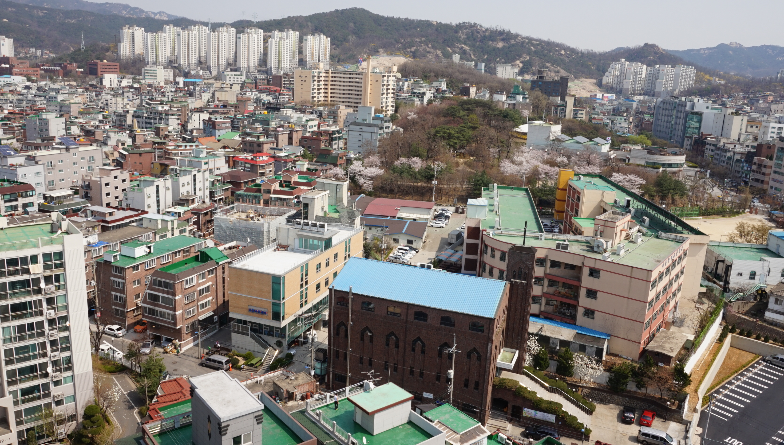
사회복지 컨설팅
교육: 목회자, 항존직, 모든 교우
신학
사회복지
조사
교회 내부: 예산 및 사역 조사, 설문 조사
지역사회: 일반 조사, 설문 조사
운영위원회
전문가
교회위원
교회위원과 전문가
교회위원과 지역위원과 전문가
시범사업

Slide 20
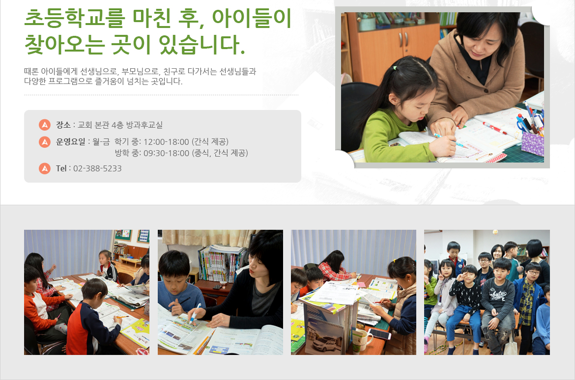
개발된 사역들
방과후교실
구청의 요구로 시작
지역 주민들에게 가장 시급한 과제 중 하나인 사역
헌신된 사역자들
교회의 깊은 이해
전문성과 건강성 확보

Slide 21
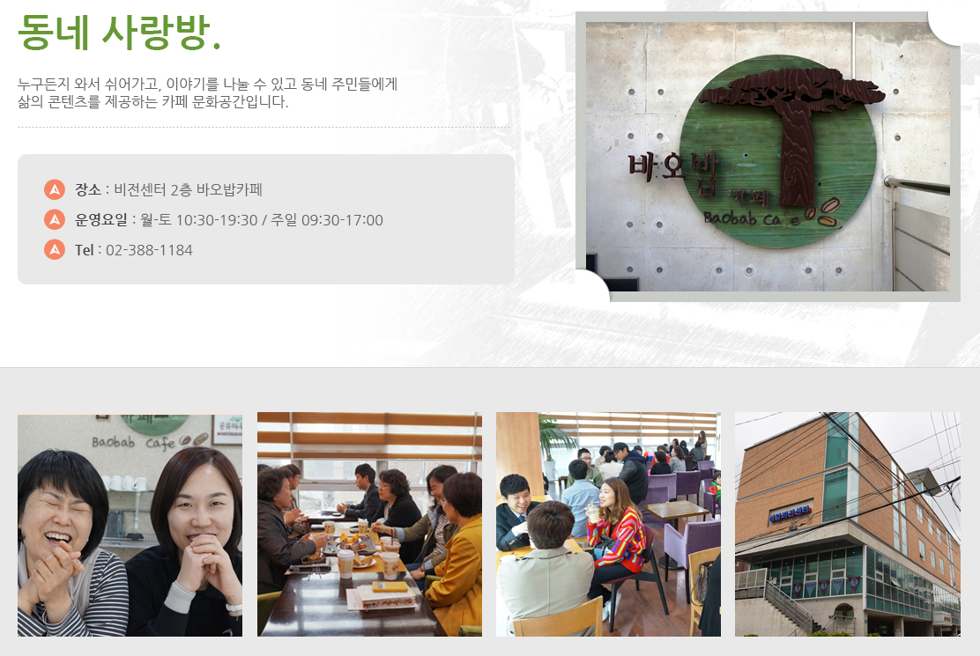
개발된 사역들
바오밥카페
3불(三不) 정책
교회의 이유로 다르게 사용하거나 문을 닫지 않는다.
교회의 홍보나 전도의 도구로 사용하지 않는다.
교우들의 기득권을 인정하지 않는다.
확장되는 사역
주민인문학 아카데미(4회 실시)
자발적 모임 확대
주민이 주인인 카페 비전

Slide 22
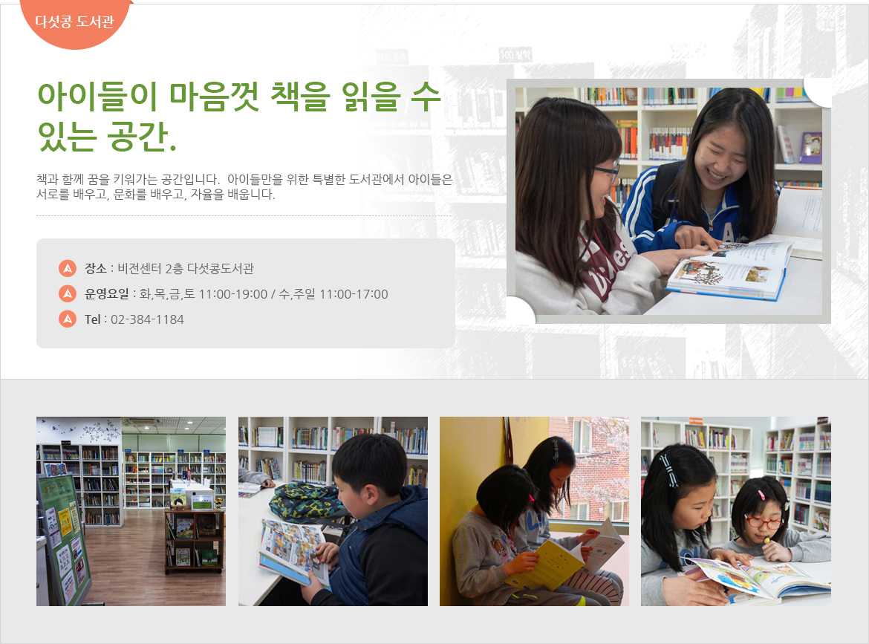
개발된 사역들
다섯콩도서관
약 만 여권 소장(어린이 80%, 성인 20%)
약 9백명 회원
전문사서와 자원봉사자로 운영
다양한 공간 설정: 멀티미디어실, 작은 방, 바닥난방, 쿠션 등
도서관을 매개로 문화 운동 전개
지역의 아동과 부모들의 필요에 따른 프로그램 개발
방과후교실과 연계하여 프로그램 진행

Slide 23
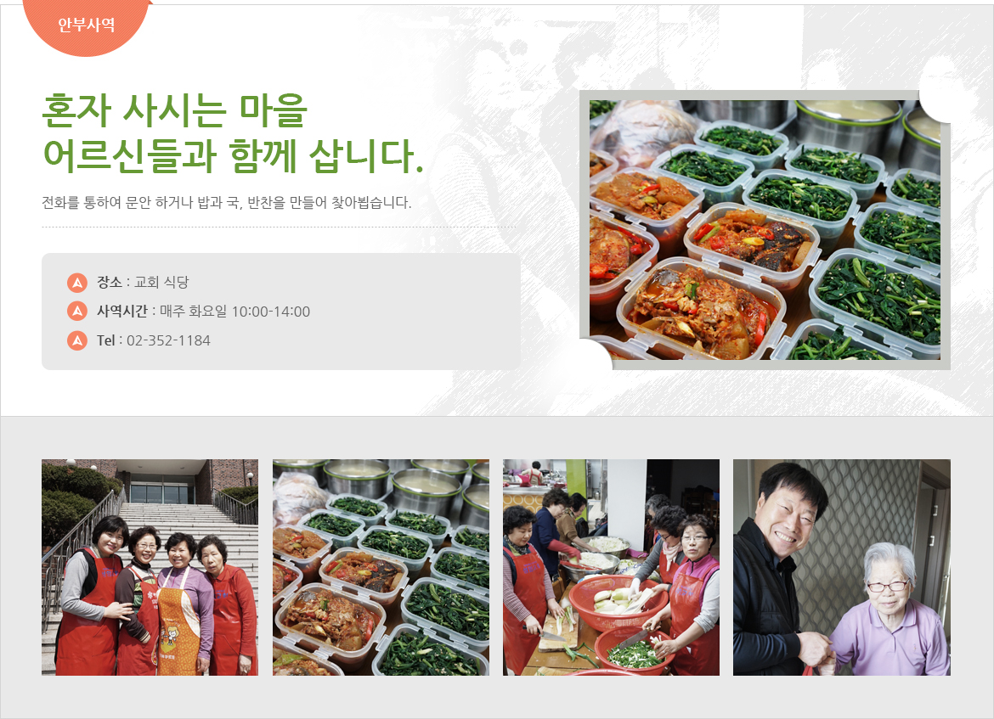
개발된 사역들
안부사역
사역 내용: 독거 노인들에게 도시락 제공
사역의 출발: 일주일에 한 번 안부
사역팀 개발
사역의 원칙
대상을 구청이나 동사무소에서 추천 받음
교인이 아닌 지역 주민만
대상의 요청에 의해 메뉴 결정

Slide 24
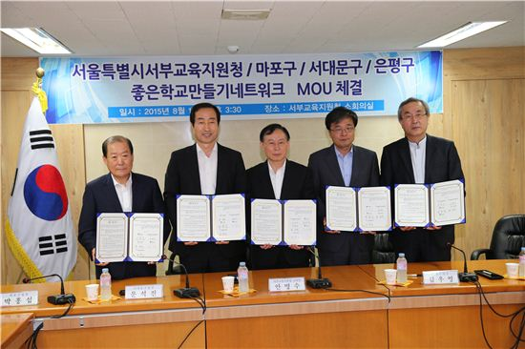

좋은학교만들기네트워크
지역사회 부름에 대한 응답으로서의 출발
- 학생들의 자살예방을 위한 관심
- 은평구 64개 초중고교의 발견
학교에 대한 공부(약 1년)
- 교육 전문가
- 혁신학교 운동(전문)가
- 지역 학교 인사
- 기독교교육 전문가
- 관련 행정관청
지역교회들과의 만남
- 지역의 문제는 곧 교회의 문제
- 지역교회들과의 협력
지역과의 만남
- 지자체
- 지역 학교
- 교육청
- 지역 학교 운동가
준비
Notes:
반사 효과 및 흐린 배경이 있는 그림
(초급)
이 슬라이드의 그림 효과를 재현하려면 다음을 실행합니다.
홈 탭의 슬라이드 그룹에서 레이아웃을 클릭한 다음 빈 화면을 클릭합니다.
삽입 탭의 이미지 그룹에서 그림을 클릭합니다.
그림 삽입 대화 상자에서 그림을 선택한 다음 삽입을 클릭합니다.
그림을 선택합니다. 그림 도구 아래의 서식 탭에 있는 크기 그룹에서 자르기 아래의 화살표를 클릭하고 도형에 맞춰 자르기를 가리킨 다음 사각형 아래에서 대각선 방향의 모서리가 둥근 사각형을 클릭합니다.
또한 그림 도구 아래의 서식 탭에 있는 크기 그룹에서 크기 및 위치 대화 상자 표시 아이콘을 클릭합니다. 그림 서식 대화 상자에서 이미지를 자르거나 크기를 조정하여 높이를 5.08 cm로 설정하고, 너비를 6.42 cm로 설정합니다. 그림을 자르려면 왼쪽 창에서 자르기를 클릭하고 오른쪽 창의 자르기 위치에서 높이, 너비, 왼쪽, 위쪽 상자에 원하는 값을 입력합니다. 그림 크기를 조정하려면 왼쪽 창에서 크기를 클릭하고 오른쪽 창의 크기 및 회전에서 높이 및 너비 상자에 원하는 값을 입력합니다.
또한 그림 서식 대화 상자의 오른쪽 창에서 반사를 클릭하고 반사 창의 미리 설정 목록에서 1/2 반사, 터치를 클릭합니다.
삽입 탭의 이미지 그룹에서 그림을 클릭합니다.
그림 삽입 대화 상자에서 다른 그림을 선택한 다음 삽입을 클릭합니다. 이 과정을 반복하여 슬라이드에 그림을 세 개 삽입합니다.
두 번째 그림을 선택합니다. 그림 도구 아래의 서식 탭에 있는 크기 그룹에서 크기 및 위치 대화 상자 표시 아이콘을 클릭합니다. 그림 서식 대화 상자에서 이미지를 자르거나 크기를 조정하여 높이를 5.08 cm로 설정하고, 너비를 6.42 cm로 설정합니다. 그림을 자르려면 왼쪽 창에서 자르기를 클릭하고 오른쪽 창의 자르기 위치에서 높이, 너비, 왼쪽, 위쪽 상자에 원하는 값을 입력합니다. 그림 크기를 조정하려면 왼쪽 창에서 크기를 클릭하고 오른쪽 창의 크기 및 회전에서 높이 및 너비 상자에 원하는 값을 입력합니다.
세 번째 그림을 선택합니다. 그림 도구 아래의 서식 탭에 있는 크기 그룹에서 크기 및 위치 대화 상자 표시 아이콘을 클릭합니다. 그림 서식 대화 상자에서 이미지를 자르거나 크기를 조정하여 높이를 5.08 cm로 설정하고, 너비를 6.42 cm로 설정합니다. 그림을 자르려면 왼쪽 창에서 자르기를 클릭하고 오른쪽 창의 자르기 위치에서 높이, 너비, 왼쪽, 위쪽 상자에 원하는 값을 입력합니다. 그림 크기를 조정하려면 왼쪽 창에서 크기를 클릭하고 오른쪽 창의 크기 및 회전에서 높이 및 너비 상자에 원하는 값을 입력합니다.
첫 번째 그림을 선택합니다. 홈 탭의 클립보드 그룹에서 서식 복사를 클릭합니다. 서식 복사 커서가 표시된 상태로 슬라이드에서 두 번째 그림을 클릭합니다.
첫 번째 그림을 선택합니다. 홈 탭의 클립보드 그룹에서 서식 복사를 클릭합니다. 서식 복사 커서가 표시된 상태로 슬라이드에서 세 번째 그림을 클릭합니다.
Ctrl 키를 누른 상태로 세 그림을 모두 선택합니다. 홈 탭의 그리기 그룹에서 정렬을 클릭하고 맞춤을 가리킨 후에 다음을 실행합니다.
선택한 개체 맞춤을 클릭합니다.
중간 맞춤을 클릭합니다.
이 슬라이드의 배경 효과를 재현하려면 다음을 실행합니다.
삽입 탭의 이미지 그룹에서 그림을 클릭합니다.
그림 삽입 대화 상자에서 그림을 선택한 다음 삽입을 클릭합니다.
그림을 선택합니다. 그림 도구 아래의 서식 탭에 있는 크기 그룹에서 크기 및 위치 대화 상자 표시 아이콘을 클릭합니다. 그림 서식 대화 상자에서 이미지를 자르거나 크기를 조정하여 높이를 19.05 cm로 설정하고, 너비를 25.4 cm로 설정합니다. 그림을 자르려면 왼쪽 창에서 자르기를 클릭하고 오른쪽 창의 자르기 위치에서 높이, 너비, 왼쪽, 위쪽 상자에 원하는 값을 입력합니다. 그림 크기를 조정하려면 왼쪽 창에서 크기를 클릭하고 오른쪽 창의 크기 및 회전에서 높이 및 너비 상자에 원하는 값을 입력합니다.
또한 그림 서식 대화 상자의 왼쪽 창에서 꾸밈 효과를 클릭하고 꾸밈 효과 창에서 다음을 실행합니다.
미리 설정 옆의 단추를 클릭한 다음 흐리게(두 번째 행 왼쪽에서 다섯 번째 옵션)를 클릭합니다.
반경 상자에 30을 입력합니다.
홈 탭의 그리기 그룹에서 도형을 클릭하고 사각형에서 직사각형(왼쪽에서 첫 번째 옵션)을 클릭합니다.
슬라이드에서 마우스를 끌어 직사각형을 그립니다.
직사각형을 선택합니다. 그리기 도구 아래의 서식 탭에 있는 크기 그룹에서 높이 상자에 19.05 cm를 입력하고, 너비 상자에 25.4 cm를 입력합니다.
또한 그리기 도구 아래의 서식 탭에 있는 도형 스타일 그룹에서 도형 채우기를 클릭하고 그라데이션을 가리킨 다음 기타 그라데이션을 클릭합니다. 도형 서식 대화 상자의 왼쪽 창에서 채우기를 클릭하고 채우기 창에서 그라데이션 채우기를 선택한 후에 다음을 실행합니다.
종류 목록에서 방사형을 선택합니다.
방향 목록에서 가운데에서를 선택합니다.
슬라이더에 중지점이 두 개 나타날 때까지 그라데이션 중지점에서 그라데이션 중지점 추가 또는 그라데이션 중지점 제거를 클릭합니다.
또한 그라데이션 중지점 아래에서 그라데이션 중지점을 다음과 같이 사용자 지정합니다.
슬라이더 왼쪽에서 첫 번째 중지점을 선택하고 다음을 실행합니다.
위치 상자에 0%를 입력합니다.
색 옆의 단추를 클릭한 다음 테마 색 아래에서 흰색, 배경 1(첫 번째 행 왼쪽에서 첫 번째 옵션)을 클릭합니다.
투명도 상자에 60%를 입력합니다.
슬라이더 왼쪽에서 두 번째 중지점을 선택하고 다음을 실행합니다.
위치 상자에 100%를 입력합니다.
색 옆의 단추를 클릭한 다음 테마 색 아래에서 흰색, 배경 1(첫 번째 행 왼쪽에서 첫 번째 옵션)을 클릭합니다.
투명도 상자에 0%를 입력합니다.
또한 도형 서식 대화 상자의 오른쪽 창에서 선 색을 클릭하고 선 색 창에서 선 없음을 선택합니다.
도형을 선택합니다. 홈 탭의 그리기 그룹에서 정렬을 클릭하고 맞춤을 가리킨 후에 다음을 실행합니다.
슬라이드에 맞춤을 클릭합니다.
중간 맞춤을 클릭합니다.
가운데 맞춤을 클릭합니다.
홈 탭의 그리기 그룹에서 정렬을 클릭한 다음 맨 뒤로 보내기를 클릭합니다.
배경 그림을 선택합니다. 홈 탭의 그리기 그룹에서 정렬을 클릭한 다음 맨 뒤로 보내기를 클릭합니다.

Slide 25
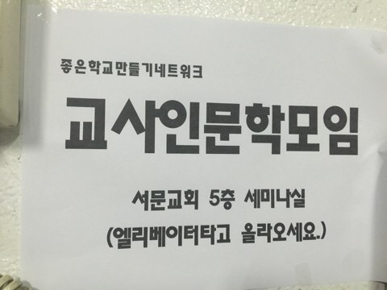
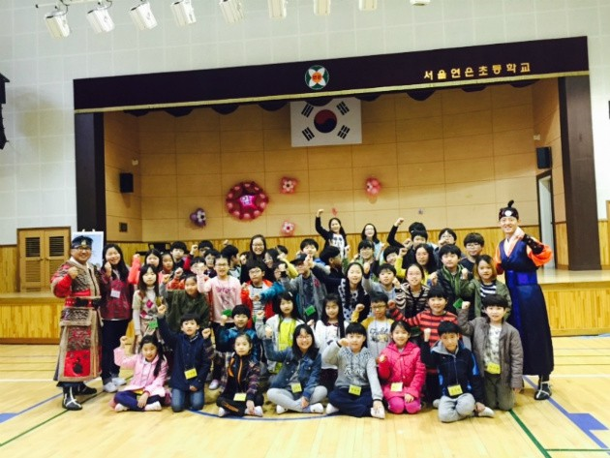
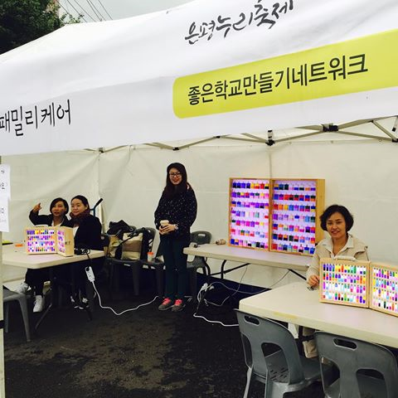
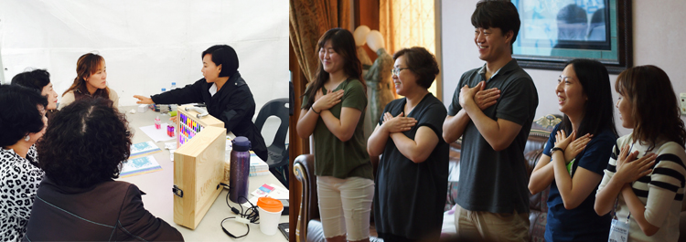
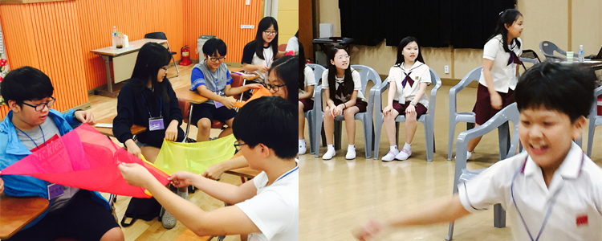
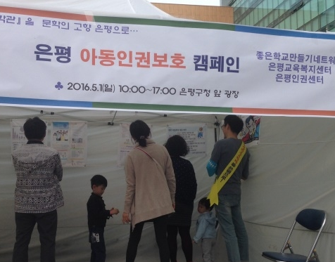
좋은학교만들기네트워크
실행기관 설립
전문가 집단 확보
계획과 진행
- 지역자치단체
- 교육청
- 지역 학교
구체적 프로그램
- 교사힐링캠프
- 교사인문학
- 학부모 교육
- 학생정서지원프로그램
- 학교장 협의
- 지자체 참여 프로그램
확대되는 사역
진행
Notes:
반사 효과 및 흐린 배경이 있는 그림
(초급)
이 슬라이드의 그림 효과를 재현하려면 다음을 실행합니다.
홈 탭의 슬라이드 그룹에서 레이아웃을 클릭한 다음 빈 화면을 클릭합니다.
삽입 탭의 이미지 그룹에서 그림을 클릭합니다.
그림 삽입 대화 상자에서 그림을 선택한 다음 삽입을 클릭합니다.
그림을 선택합니다. 그림 도구 아래의 서식 탭에 있는 크기 그룹에서 자르기 아래의 화살표를 클릭하고 도형에 맞춰 자르기를 가리킨 다음 사각형 아래에서 대각선 방향의 모서리가 둥근 사각형을 클릭합니다.
또한 그림 도구 아래의 서식 탭에 있는 크기 그룹에서 크기 및 위치 대화 상자 표시 아이콘을 클릭합니다. 그림 서식 대화 상자에서 이미지를 자르거나 크기를 조정하여 높이를 5.08 cm로 설정하고, 너비를 6.42 cm로 설정합니다. 그림을 자르려면 왼쪽 창에서 자르기를 클릭하고 오른쪽 창의 자르기 위치에서 높이, 너비, 왼쪽, 위쪽 상자에 원하는 값을 입력합니다. 그림 크기를 조정하려면 왼쪽 창에서 크기를 클릭하고 오른쪽 창의 크기 및 회전에서 높이 및 너비 상자에 원하는 값을 입력합니다.
또한 그림 서식 대화 상자의 오른쪽 창에서 반사를 클릭하고 반사 창의 미리 설정 목록에서 1/2 반사, 터치를 클릭합니다.
삽입 탭의 이미지 그룹에서 그림을 클릭합니다.
그림 삽입 대화 상자에서 다른 그림을 선택한 다음 삽입을 클릭합니다. 이 과정을 반복하여 슬라이드에 그림을 세 개 삽입합니다.
두 번째 그림을 선택합니다. 그림 도구 아래의 서식 탭에 있는 크기 그룹에서 크기 및 위치 대화 상자 표시 아이콘을 클릭합니다. 그림 서식 대화 상자에서 이미지를 자르거나 크기를 조정하여 높이를 5.08 cm로 설정하고, 너비를 6.42 cm로 설정합니다. 그림을 자르려면 왼쪽 창에서 자르기를 클릭하고 오른쪽 창의 자르기 위치에서 높이, 너비, 왼쪽, 위쪽 상자에 원하는 값을 입력합니다. 그림 크기를 조정하려면 왼쪽 창에서 크기를 클릭하고 오른쪽 창의 크기 및 회전에서 높이 및 너비 상자에 원하는 값을 입력합니다.
세 번째 그림을 선택합니다. 그림 도구 아래의 서식 탭에 있는 크기 그룹에서 크기 및 위치 대화 상자 표시 아이콘을 클릭합니다. 그림 서식 대화 상자에서 이미지를 자르거나 크기를 조정하여 높이를 5.08 cm로 설정하고, 너비를 6.42 cm로 설정합니다. 그림을 자르려면 왼쪽 창에서 자르기를 클릭하고 오른쪽 창의 자르기 위치에서 높이, 너비, 왼쪽, 위쪽 상자에 원하는 값을 입력합니다. 그림 크기를 조정하려면 왼쪽 창에서 크기를 클릭하고 오른쪽 창의 크기 및 회전에서 높이 및 너비 상자에 원하는 값을 입력합니다.
첫 번째 그림을 선택합니다. 홈 탭의 클립보드 그룹에서 서식 복사를 클릭합니다. 서식 복사 커서가 표시된 상태로 슬라이드에서 두 번째 그림을 클릭합니다.
첫 번째 그림을 선택합니다. 홈 탭의 클립보드 그룹에서 서식 복사를 클릭합니다. 서식 복사 커서가 표시된 상태로 슬라이드에서 세 번째 그림을 클릭합니다.
Ctrl 키를 누른 상태로 세 그림을 모두 선택합니다. 홈 탭의 그리기 그룹에서 정렬을 클릭하고 맞춤을 가리킨 후에 다음을 실행합니다.
선택한 개체 맞춤을 클릭합니다.
중간 맞춤을 클릭합니다.
이 슬라이드의 배경 효과를 재현하려면 다음을 실행합니다.
삽입 탭의 이미지 그룹에서 그림을 클릭합니다.
그림 삽입 대화 상자에서 그림을 선택한 다음 삽입을 클릭합니다.
그림을 선택합니다. 그림 도구 아래의 서식 탭에 있는 크기 그룹에서 크기 및 위치 대화 상자 표시 아이콘을 클릭합니다. 그림 서식 대화 상자에서 이미지를 자르거나 크기를 조정하여 높이를 19.05 cm로 설정하고, 너비를 25.4 cm로 설정합니다. 그림을 자르려면 왼쪽 창에서 자르기를 클릭하고 오른쪽 창의 자르기 위치에서 높이, 너비, 왼쪽, 위쪽 상자에 원하는 값을 입력합니다. 그림 크기를 조정하려면 왼쪽 창에서 크기를 클릭하고 오른쪽 창의 크기 및 회전에서 높이 및 너비 상자에 원하는 값을 입력합니다.
또한 그림 서식 대화 상자의 왼쪽 창에서 꾸밈 효과를 클릭하고 꾸밈 효과 창에서 다음을 실행합니다.
미리 설정 옆의 단추를 클릭한 다음 흐리게(두 번째 행 왼쪽에서 다섯 번째 옵션)를 클릭합니다.
반경 상자에 30을 입력합니다.
홈 탭의 그리기 그룹에서 도형을 클릭하고 사각형에서 직사각형(왼쪽에서 첫 번째 옵션)을 클릭합니다.
슬라이드에서 마우스를 끌어 직사각형을 그립니다.
직사각형을 선택합니다. 그리기 도구 아래의 서식 탭에 있는 크기 그룹에서 높이 상자에 19.05 cm를 입력하고, 너비 상자에 25.4 cm를 입력합니다.
또한 그리기 도구 아래의 서식 탭에 있는 도형 스타일 그룹에서 도형 채우기를 클릭하고 그라데이션을 가리킨 다음 기타 그라데이션을 클릭합니다. 도형 서식 대화 상자의 왼쪽 창에서 채우기를 클릭하고 채우기 창에서 그라데이션 채우기를 선택한 후에 다음을 실행합니다.
종류 목록에서 방사형을 선택합니다.
방향 목록에서 가운데에서를 선택합니다.
슬라이더에 중지점이 두 개 나타날 때까지 그라데이션 중지점에서 그라데이션 중지점 추가 또는 그라데이션 중지점 제거를 클릭합니다.
또한 그라데이션 중지점 아래에서 그라데이션 중지점을 다음과 같이 사용자 지정합니다.
슬라이더 왼쪽에서 첫 번째 중지점을 선택하고 다음을 실행합니다.
위치 상자에 0%를 입력합니다.
색 옆의 단추를 클릭한 다음 테마 색 아래에서 흰색, 배경 1(첫 번째 행 왼쪽에서 첫 번째 옵션)을 클릭합니다.
투명도 상자에 60%를 입력합니다.
슬라이더 왼쪽에서 두 번째 중지점을 선택하고 다음을 실행합니다.
위치 상자에 100%를 입력합니다.
색 옆의 단추를 클릭한 다음 테마 색 아래에서 흰색, 배경 1(첫 번째 행 왼쪽에서 첫 번째 옵션)을 클릭합니다.
투명도 상자에 0%를 입력합니다.
또한 도형 서식 대화 상자의 오른쪽 창에서 선 색을 클릭하고 선 색 창에서 선 없음을 선택합니다.
도형을 선택합니다. 홈 탭의 그리기 그룹에서 정렬을 클릭하고 맞춤을 가리킨 후에 다음을 실행합니다.
슬라이드에 맞춤을 클릭합니다.
중간 맞춤을 클릭합니다.
가운데 맞춤을 클릭합니다.
홈 탭의 그리기 그룹에서 정렬을 클릭한 다음 맨 뒤로 보내기를 클릭합니다.
배경 그림을 선택합니다. 홈 탭의 그리기 그룹에서 정렬을 클릭한 다음 맨 뒤로 보내기를 클릭합니다.

Slide 26
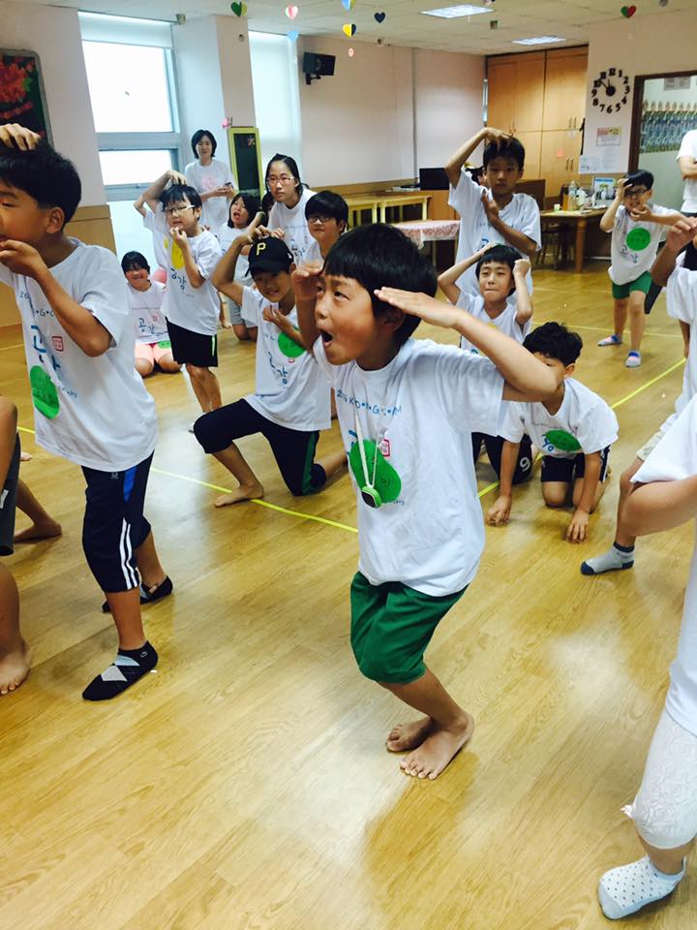
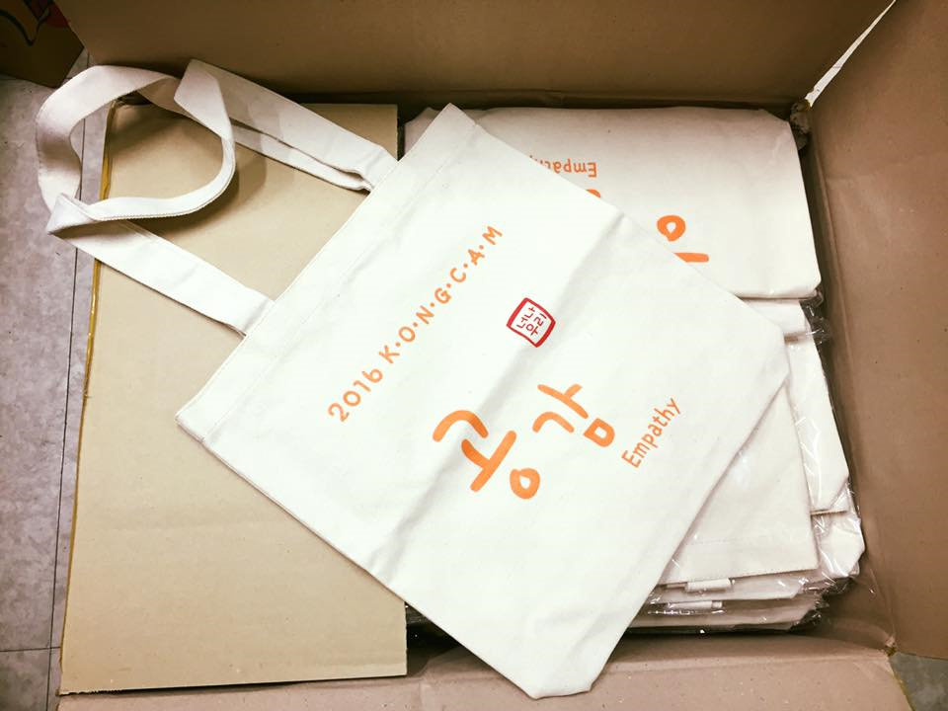
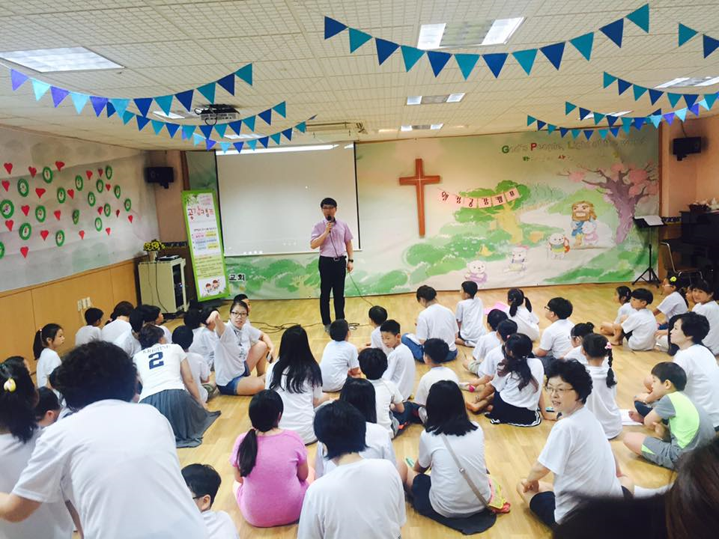
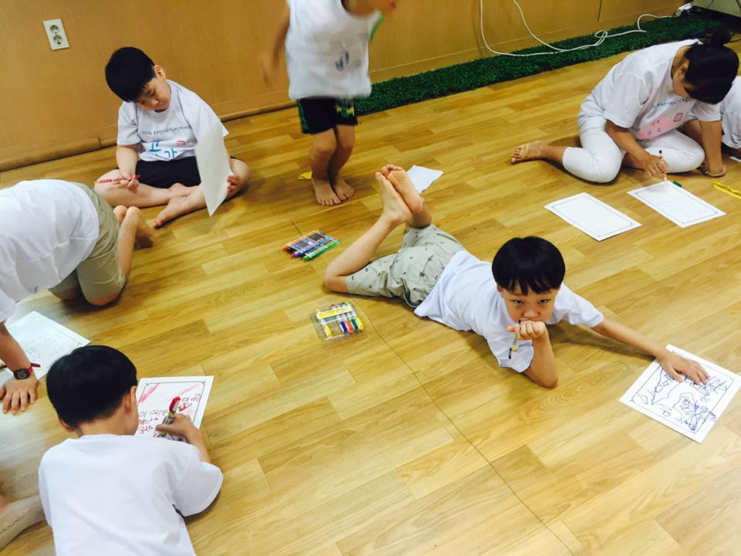
좋은학교만들기네트워크
인접학교와의 공동 프로그램
- 프로그램 및 장소 지원
- 봉사자 지원(교회학교 교사 중심)
지역 인문학 아카데미
- 연 1회 6회 실시
- 지역 학부모들과의 관계 형성에 기여
지역 교회들과 협력 구조
- 연합 교사 교육
- 청년 캠프
지역 공개 여름학교
- 대상: 지역의 초등학생들, 교회학교 아동부
- 프로그램: 공감캠프
- 참여: 약 90명(지역아동비율 약 50%)
교회학교 변화를 위한 동력 확보의 계기
- 교사들의 인식 변화
- 지역 사회의 교육 대상들에 대한 적극성
교회
Notes:
반사 효과 및 흐린 배경이 있는 그림
(초급)
이 슬라이드의 그림 효과를 재현하려면 다음을 실행합니다.
홈 탭의 슬라이드 그룹에서 레이아웃을 클릭한 다음 빈 화면을 클릭합니다.
삽입 탭의 이미지 그룹에서 그림을 클릭합니다.
그림 삽입 대화 상자에서 그림을 선택한 다음 삽입을 클릭합니다.
그림을 선택합니다. 그림 도구 아래의 서식 탭에 있는 크기 그룹에서 자르기 아래의 화살표를 클릭하고 도형에 맞춰 자르기를 가리킨 다음 사각형 아래에서 대각선 방향의 모서리가 둥근 사각형을 클릭합니다.
또한 그림 도구 아래의 서식 탭에 있는 크기 그룹에서 크기 및 위치 대화 상자 표시 아이콘을 클릭합니다. 그림 서식 대화 상자에서 이미지를 자르거나 크기를 조정하여 높이를 5.08 cm로 설정하고, 너비를 6.42 cm로 설정합니다. 그림을 자르려면 왼쪽 창에서 자르기를 클릭하고 오른쪽 창의 자르기 위치에서 높이, 너비, 왼쪽, 위쪽 상자에 원하는 값을 입력합니다. 그림 크기를 조정하려면 왼쪽 창에서 크기를 클릭하고 오른쪽 창의 크기 및 회전에서 높이 및 너비 상자에 원하는 값을 입력합니다.
또한 그림 서식 대화 상자의 오른쪽 창에서 반사를 클릭하고 반사 창의 미리 설정 목록에서 1/2 반사, 터치를 클릭합니다.
삽입 탭의 이미지 그룹에서 그림을 클릭합니다.
그림 삽입 대화 상자에서 다른 그림을 선택한 다음 삽입을 클릭합니다. 이 과정을 반복하여 슬라이드에 그림을 세 개 삽입합니다.
두 번째 그림을 선택합니다. 그림 도구 아래의 서식 탭에 있는 크기 그룹에서 크기 및 위치 대화 상자 표시 아이콘을 클릭합니다. 그림 서식 대화 상자에서 이미지를 자르거나 크기를 조정하여 높이를 5.08 cm로 설정하고, 너비를 6.42 cm로 설정합니다. 그림을 자르려면 왼쪽 창에서 자르기를 클릭하고 오른쪽 창의 자르기 위치에서 높이, 너비, 왼쪽, 위쪽 상자에 원하는 값을 입력합니다. 그림 크기를 조정하려면 왼쪽 창에서 크기를 클릭하고 오른쪽 창의 크기 및 회전에서 높이 및 너비 상자에 원하는 값을 입력합니다.
세 번째 그림을 선택합니다. 그림 도구 아래의 서식 탭에 있는 크기 그룹에서 크기 및 위치 대화 상자 표시 아이콘을 클릭합니다. 그림 서식 대화 상자에서 이미지를 자르거나 크기를 조정하여 높이를 5.08 cm로 설정하고, 너비를 6.42 cm로 설정합니다. 그림을 자르려면 왼쪽 창에서 자르기를 클릭하고 오른쪽 창의 자르기 위치에서 높이, 너비, 왼쪽, 위쪽 상자에 원하는 값을 입력합니다. 그림 크기를 조정하려면 왼쪽 창에서 크기를 클릭하고 오른쪽 창의 크기 및 회전에서 높이 및 너비 상자에 원하는 값을 입력합니다.
첫 번째 그림을 선택합니다. 홈 탭의 클립보드 그룹에서 서식 복사를 클릭합니다. 서식 복사 커서가 표시된 상태로 슬라이드에서 두 번째 그림을 클릭합니다.
첫 번째 그림을 선택합니다. 홈 탭의 클립보드 그룹에서 서식 복사를 클릭합니다. 서식 복사 커서가 표시된 상태로 슬라이드에서 세 번째 그림을 클릭합니다.
Ctrl 키를 누른 상태로 세 그림을 모두 선택합니다. 홈 탭의 그리기 그룹에서 정렬을 클릭하고 맞춤을 가리킨 후에 다음을 실행합니다.
선택한 개체 맞춤을 클릭합니다.
중간 맞춤을 클릭합니다.
이 슬라이드의 배경 효과를 재현하려면 다음을 실행합니다.
삽입 탭의 이미지 그룹에서 그림을 클릭합니다.
그림 삽입 대화 상자에서 그림을 선택한 다음 삽입을 클릭합니다.
그림을 선택합니다. 그림 도구 아래의 서식 탭에 있는 크기 그룹에서 크기 및 위치 대화 상자 표시 아이콘을 클릭합니다. 그림 서식 대화 상자에서 이미지를 자르거나 크기를 조정하여 높이를 19.05 cm로 설정하고, 너비를 25.4 cm로 설정합니다. 그림을 자르려면 왼쪽 창에서 자르기를 클릭하고 오른쪽 창의 자르기 위치에서 높이, 너비, 왼쪽, 위쪽 상자에 원하는 값을 입력합니다. 그림 크기를 조정하려면 왼쪽 창에서 크기를 클릭하고 오른쪽 창의 크기 및 회전에서 높이 및 너비 상자에 원하는 값을 입력합니다.
또한 그림 서식 대화 상자의 왼쪽 창에서 꾸밈 효과를 클릭하고 꾸밈 효과 창에서 다음을 실행합니다.
미리 설정 옆의 단추를 클릭한 다음 흐리게(두 번째 행 왼쪽에서 다섯 번째 옵션)를 클릭합니다.
반경 상자에 30을 입력합니다.
홈 탭의 그리기 그룹에서 도형을 클릭하고 사각형에서 직사각형(왼쪽에서 첫 번째 옵션)을 클릭합니다.
슬라이드에서 마우스를 끌어 직사각형을 그립니다.
직사각형을 선택합니다. 그리기 도구 아래의 서식 탭에 있는 크기 그룹에서 높이 상자에 19.05 cm를 입력하고, 너비 상자에 25.4 cm를 입력합니다.
또한 그리기 도구 아래의 서식 탭에 있는 도형 스타일 그룹에서 도형 채우기를 클릭하고 그라데이션을 가리킨 다음 기타 그라데이션을 클릭합니다. 도형 서식 대화 상자의 왼쪽 창에서 채우기를 클릭하고 채우기 창에서 그라데이션 채우기를 선택한 후에 다음을 실행합니다.
종류 목록에서 방사형을 선택합니다.
방향 목록에서 가운데에서를 선택합니다.
슬라이더에 중지점이 두 개 나타날 때까지 그라데이션 중지점에서 그라데이션 중지점 추가 또는 그라데이션 중지점 제거를 클릭합니다.
또한 그라데이션 중지점 아래에서 그라데이션 중지점을 다음과 같이 사용자 지정합니다.
슬라이더 왼쪽에서 첫 번째 중지점을 선택하고 다음을 실행합니다.
위치 상자에 0%를 입력합니다.
색 옆의 단추를 클릭한 다음 테마 색 아래에서 흰색, 배경 1(첫 번째 행 왼쪽에서 첫 번째 옵션)을 클릭합니다.
투명도 상자에 60%를 입력합니다.
슬라이더 왼쪽에서 두 번째 중지점을 선택하고 다음을 실행합니다.
위치 상자에 100%를 입력합니다.
색 옆의 단추를 클릭한 다음 테마 색 아래에서 흰색, 배경 1(첫 번째 행 왼쪽에서 첫 번째 옵션)을 클릭합니다.
투명도 상자에 0%를 입력합니다.
또한 도형 서식 대화 상자의 오른쪽 창에서 선 색을 클릭하고 선 색 창에서 선 없음을 선택합니다.
도형을 선택합니다. 홈 탭의 그리기 그룹에서 정렬을 클릭하고 맞춤을 가리킨 후에 다음을 실행합니다.
슬라이드에 맞춤을 클릭합니다.
중간 맞춤을 클릭합니다.
가운데 맞춤을 클릭합니다.
홈 탭의 그리기 그룹에서 정렬을 클릭한 다음 맨 뒤로 보내기를 클릭합니다.
배경 그림을 선택합니다. 홈 탭의 그리기 그룹에서 정렬을 클릭한 다음 맨 뒤로 보내기를 클릭합니다.

Slide 27
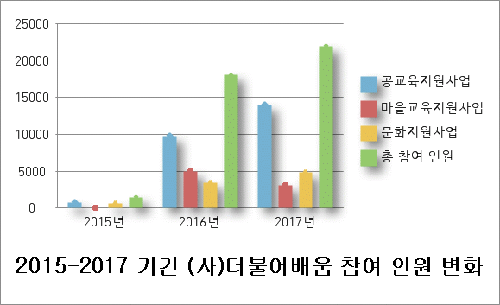
공적지원체계를 통해
새롭게 형성되는 주일학교
Ⅱ. 법인사업소개
교사지원
학부모지원
※ 3년간 53개 학교 / 125회 프로그램 / 연인원 20444명 증가

Slide 28
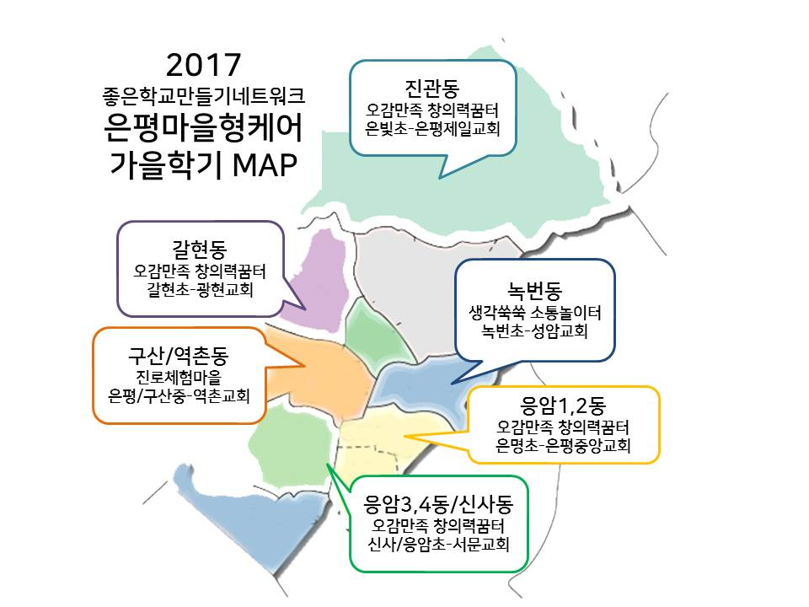
공적지원체계를 통해
새롭게 형성되는 주일학교
Ⅱ. 법인사업소개
교회
관
학교
주일학교
교사지원
학부모지원

Slide 29
Ⅱ. 법인사업소개
감사합니다.
교사지원
학부모지원

